Slide 1
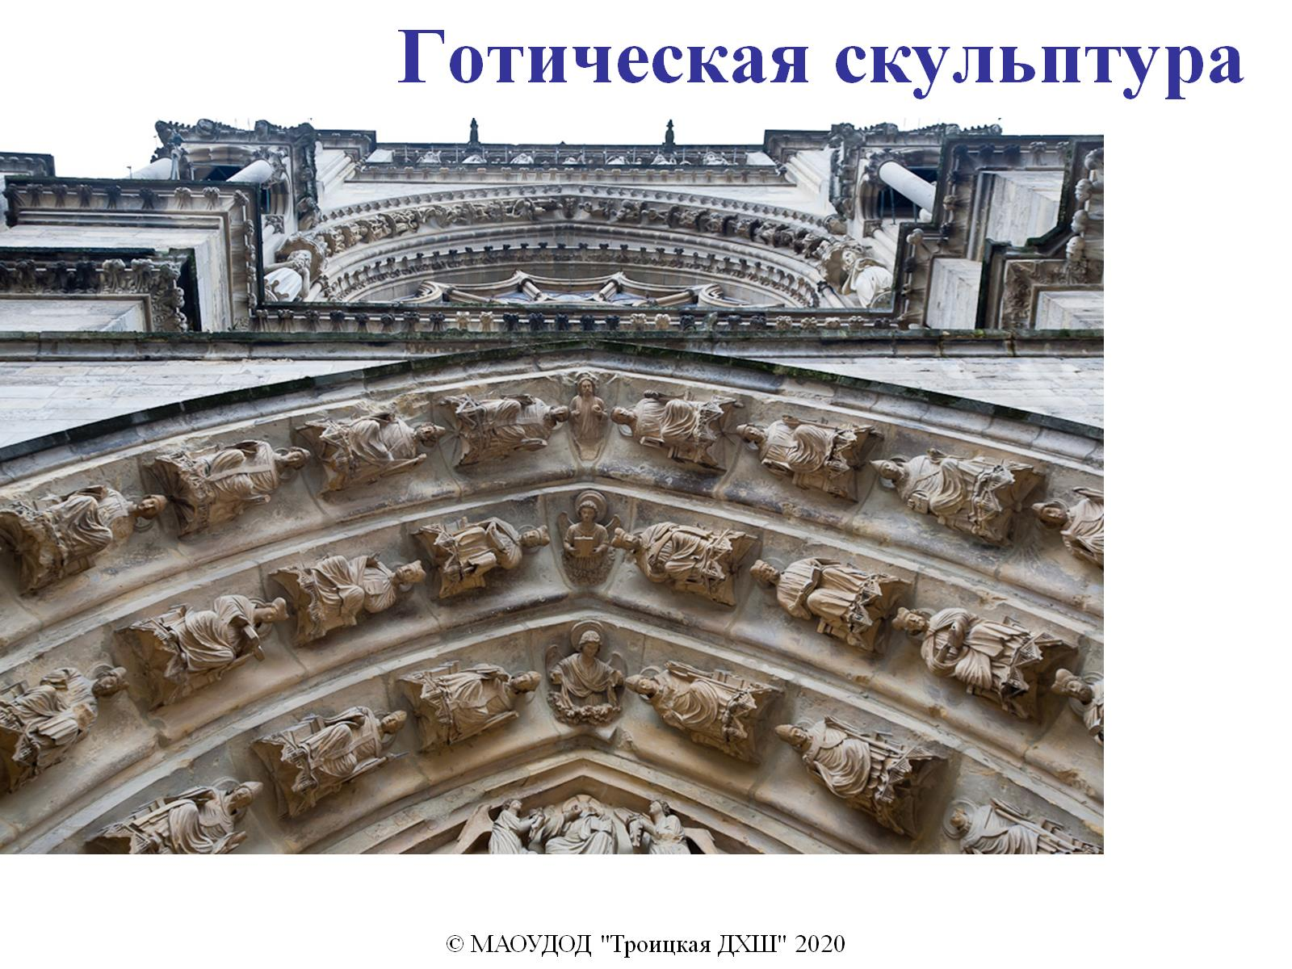
Готическая скульптура

Slide 2
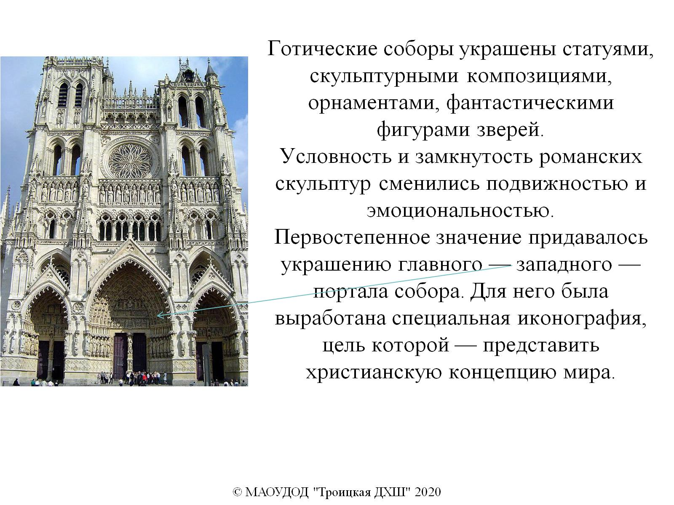

Slide 3
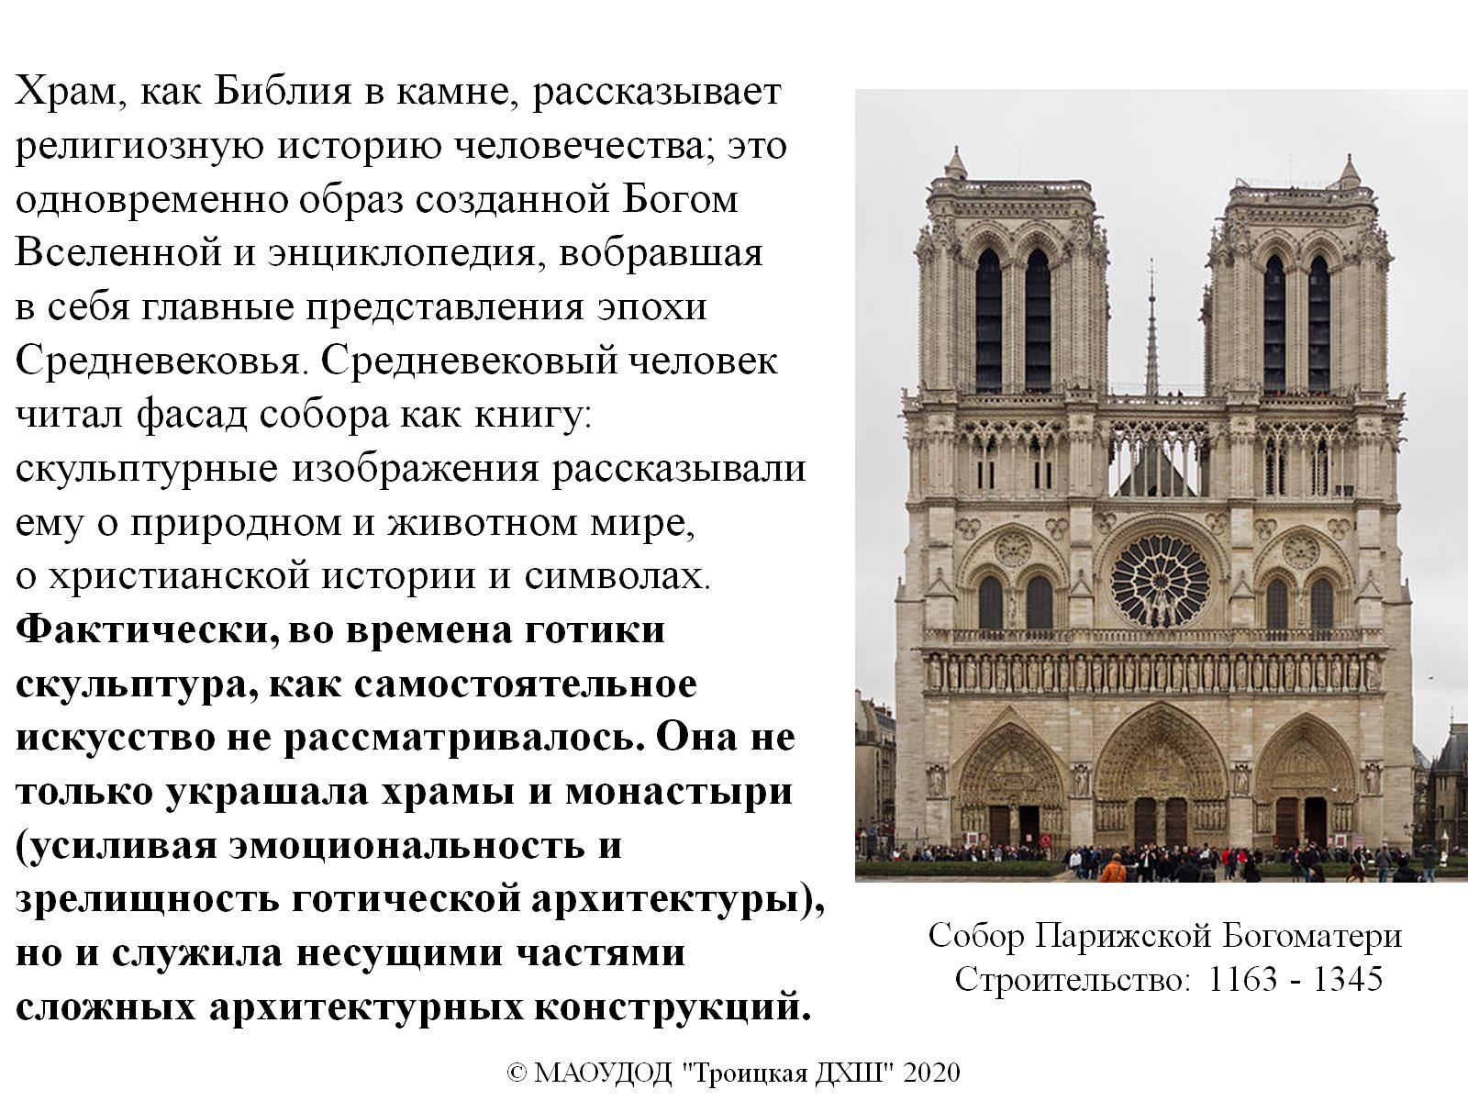
Собор Парижской Богоматери
Строительство: 1163 - 1345

Slide 4
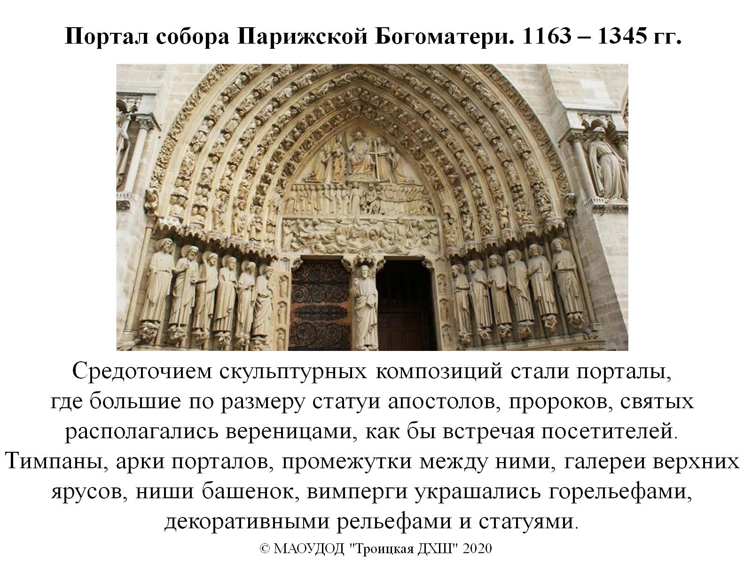
Портал собора Парижской Богоматери. 1163 – 1345 гг.

Slide 5
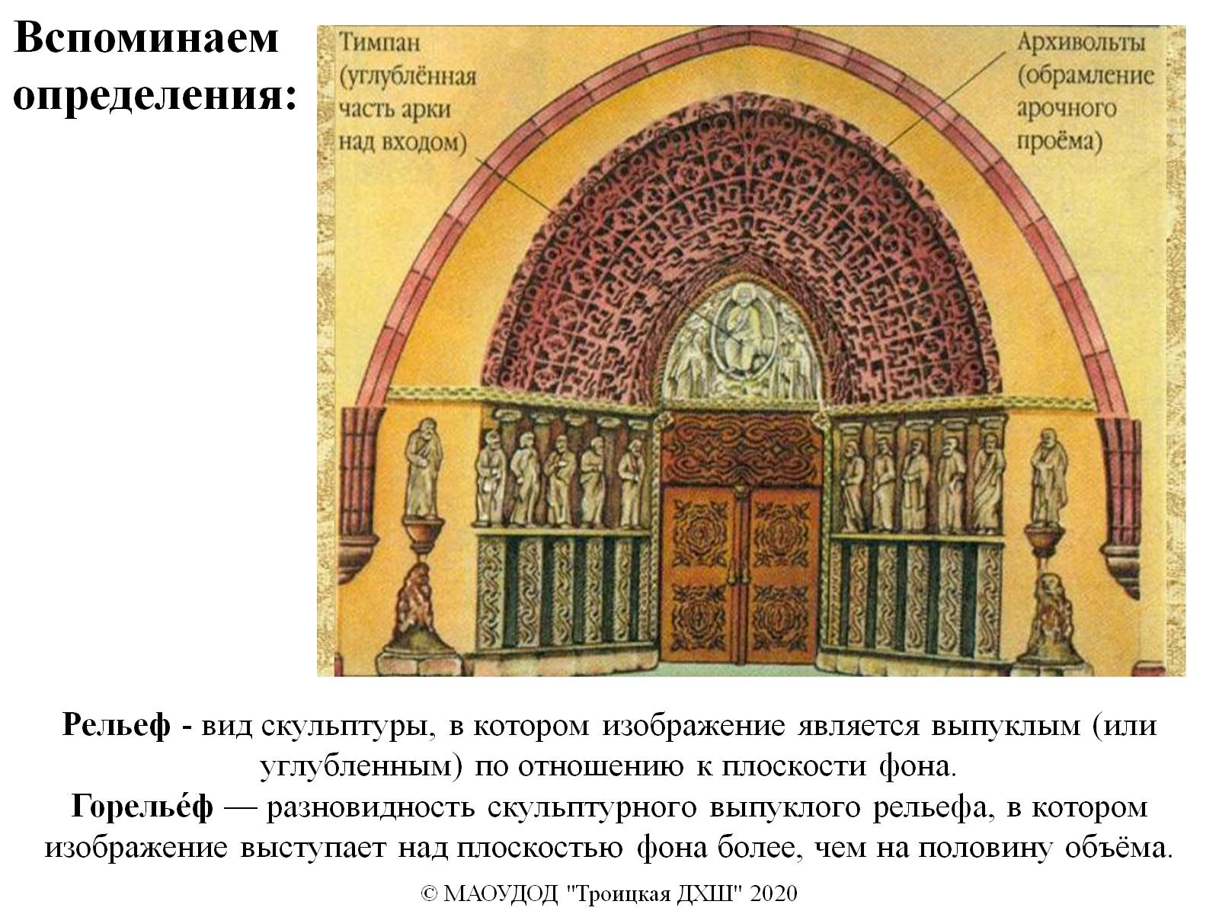
Рельеф - вид скульптуры, в котором изображение является выпуклым (или углубленным) по отношению к плоскости фона.
Горелье́ф — разновидность скульптурного выпуклого рельефа, в котором изображение выступает над плоскостью фона более, чем на половину объёма.

Slide 6
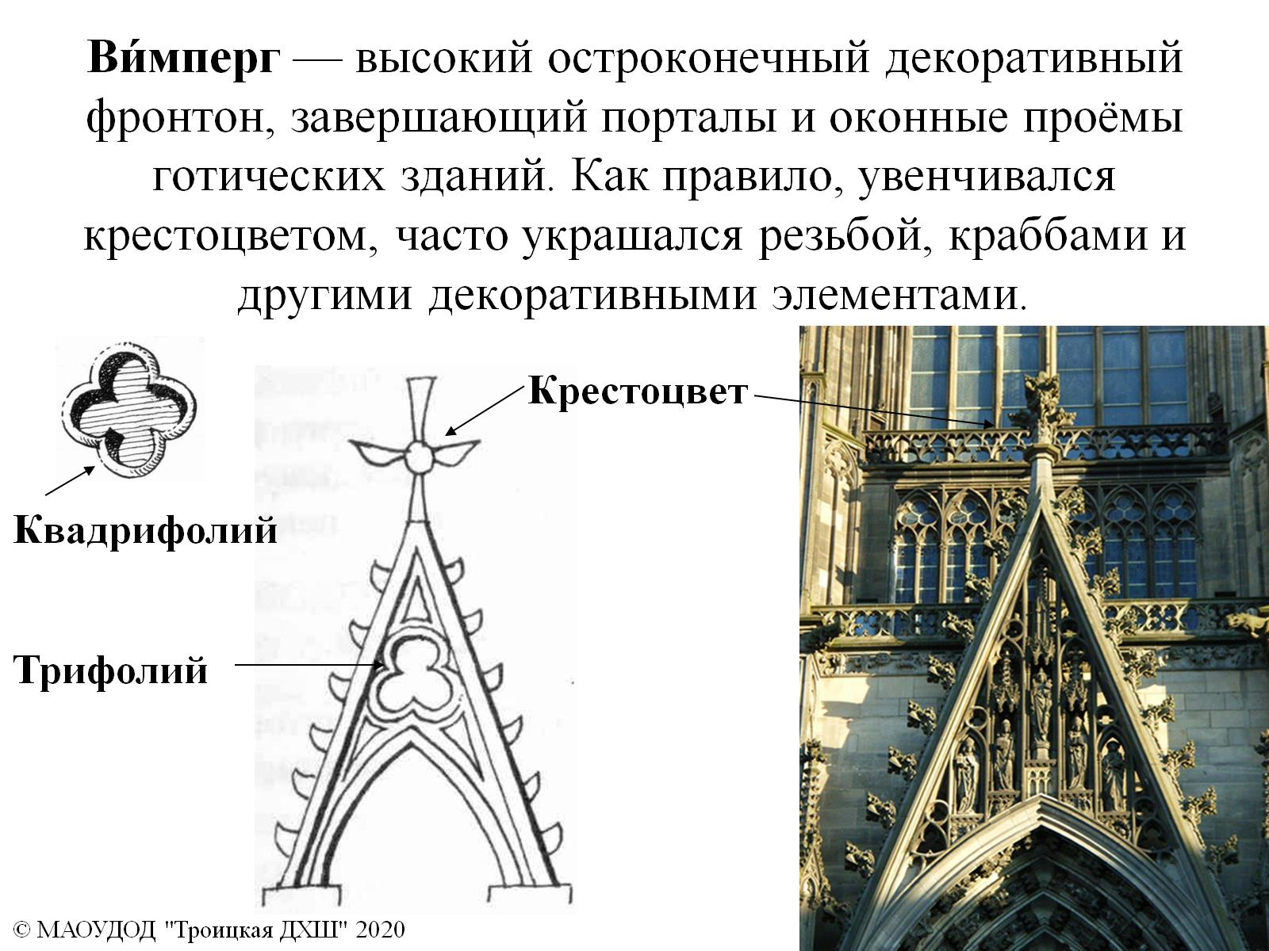
Ви́мперг — высокий остроконечный декоративный фронтон, завершающий порталы и оконные проёмы готических зданий. Как правило, увенчивался крестоцветом, часто украшался резьбой, краббами и другими декоративными элементами.

Slide 7
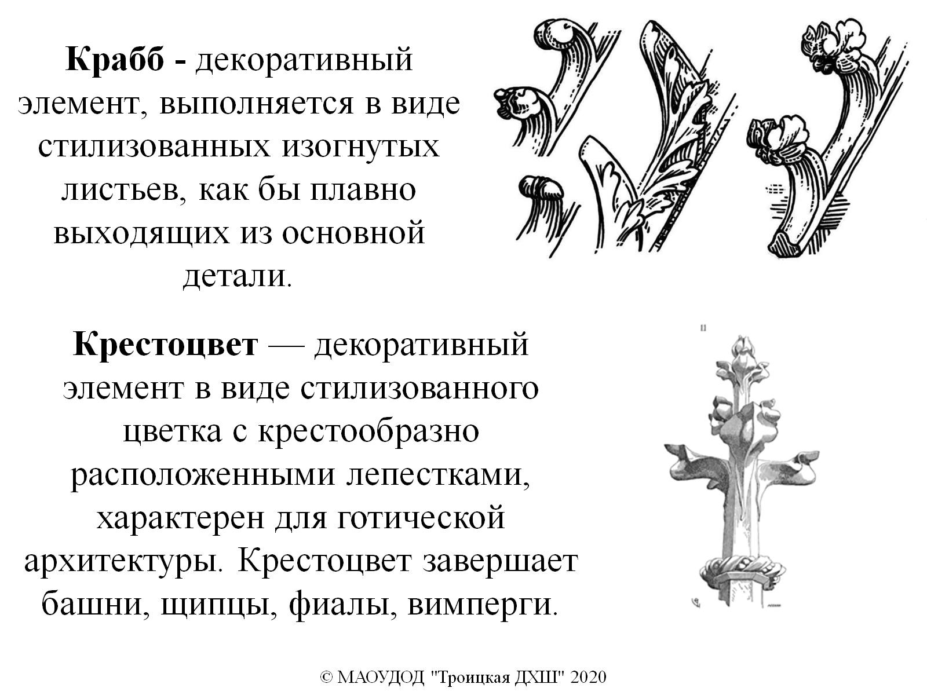
Крабб - декоративный элемент, выполняется в виде стилизованных изогнутых листьев, как бы плавно выходящих из основной детали.

Slide 8
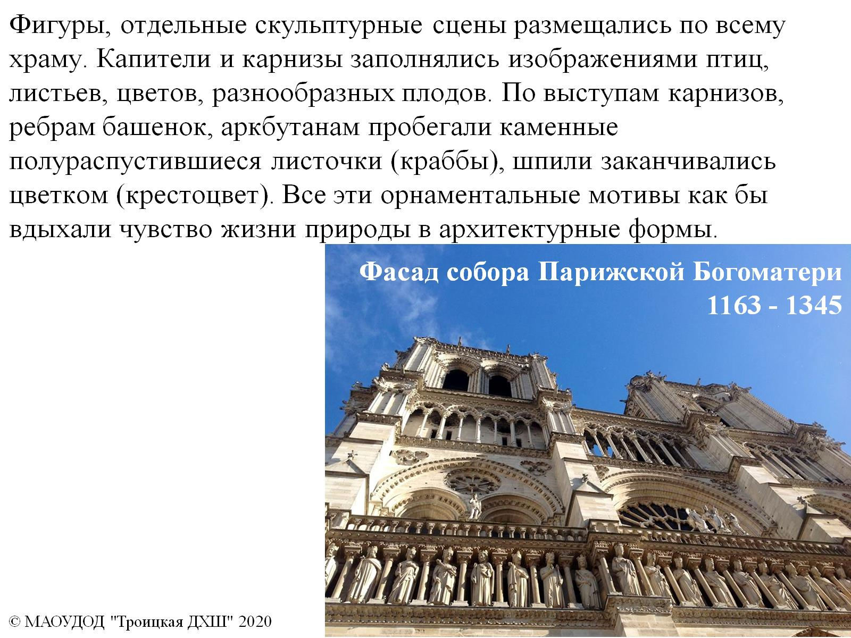
Фигуры, отдельные скульптурные сцены размещались по всему храму. Капители и карнизы заполнялись изображениями птиц, листьев, цветов, разнообразных плодов. По выступам карнизов, ребрам башенок, аркбутанам пробегали каменные полураспустившиеся листочки (краббы), шпили заканчивались цветком (крестоцвет). Все эти орнаментальные мотивы как бы вдыхали чувство жизни природы в архитектурные формы.

Slide 9
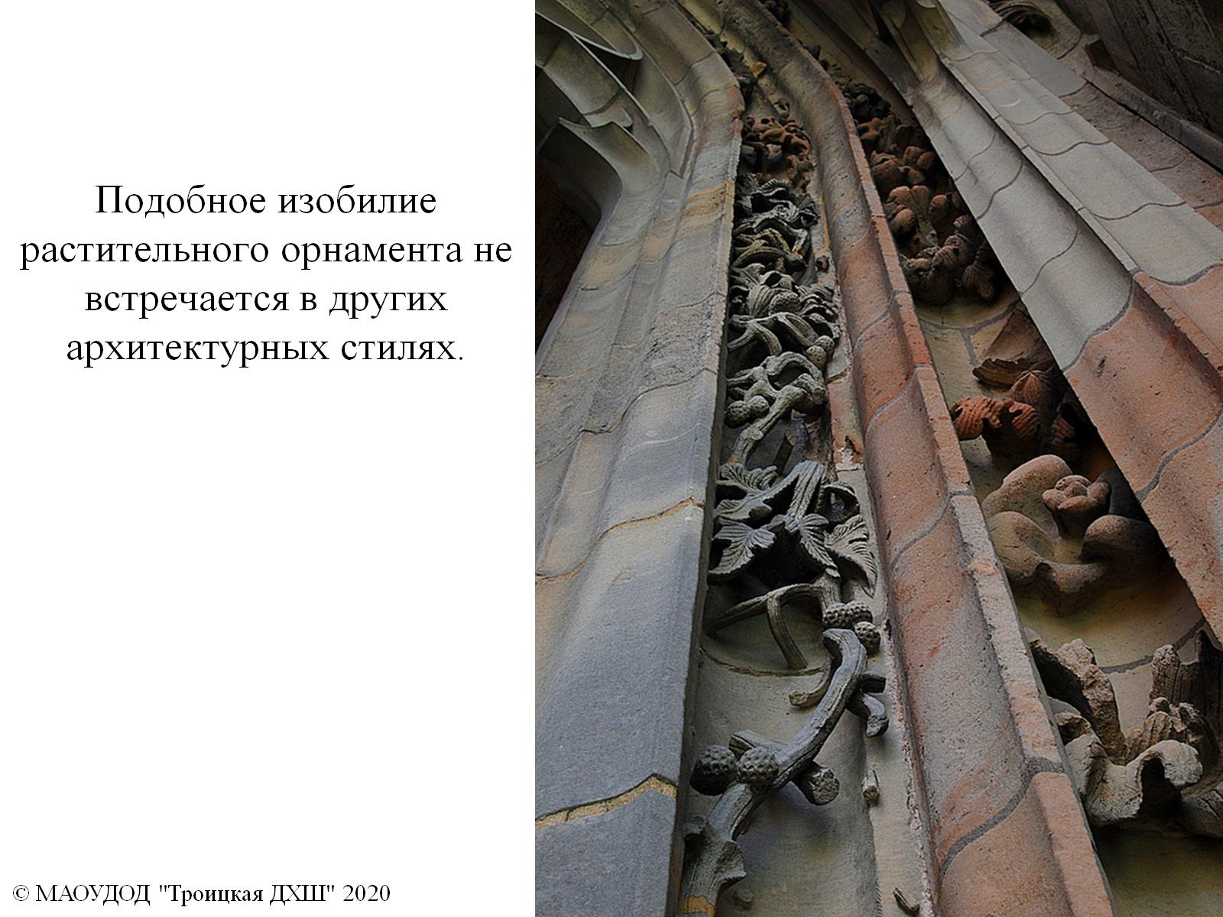
Подобное изобилие растительного орнамента не встречается в других архитектурных стилях.

Slide 10
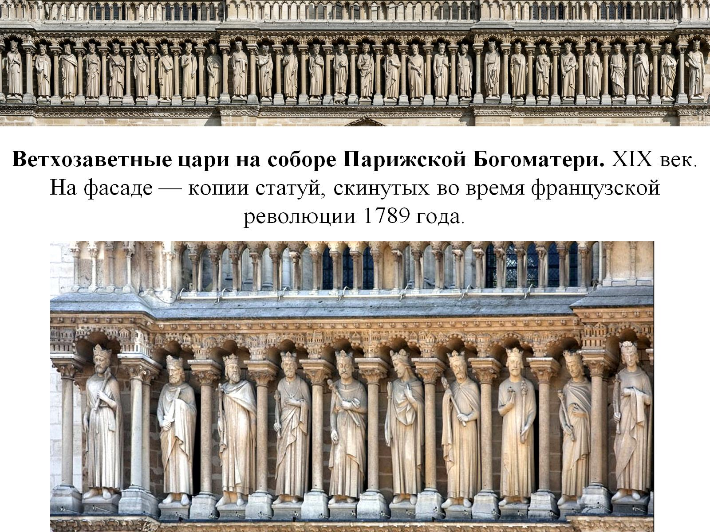
Ветхозаветные цари на соборе Парижской Богоматери. XIX век. На фасаде — копии статуй, скинутых во время французской революции 1789 года.

Slide 11
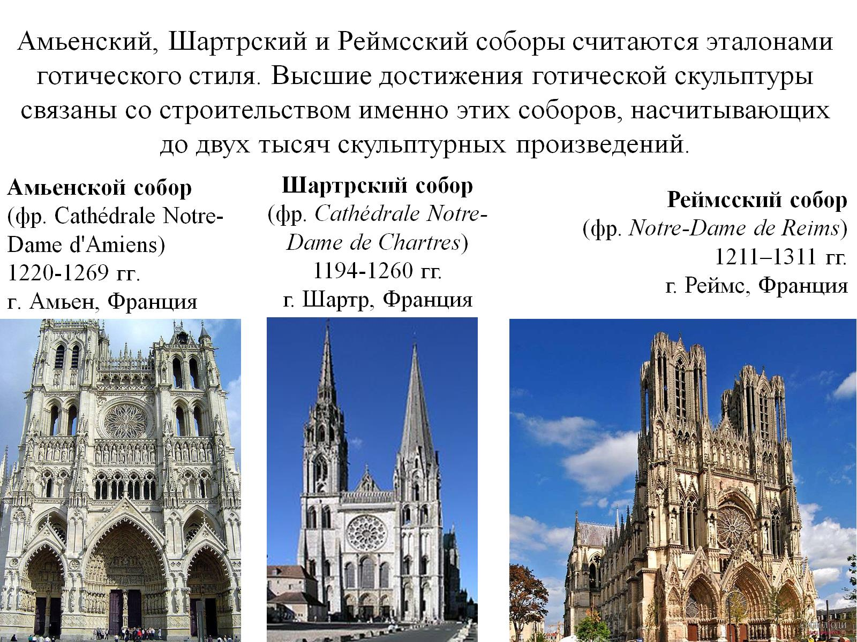
Амьенской собор
(фр. Cathédrale Notre-Dame d'Amiens)
1220-1269 гг. г. Амьен, Франция

Slide 12
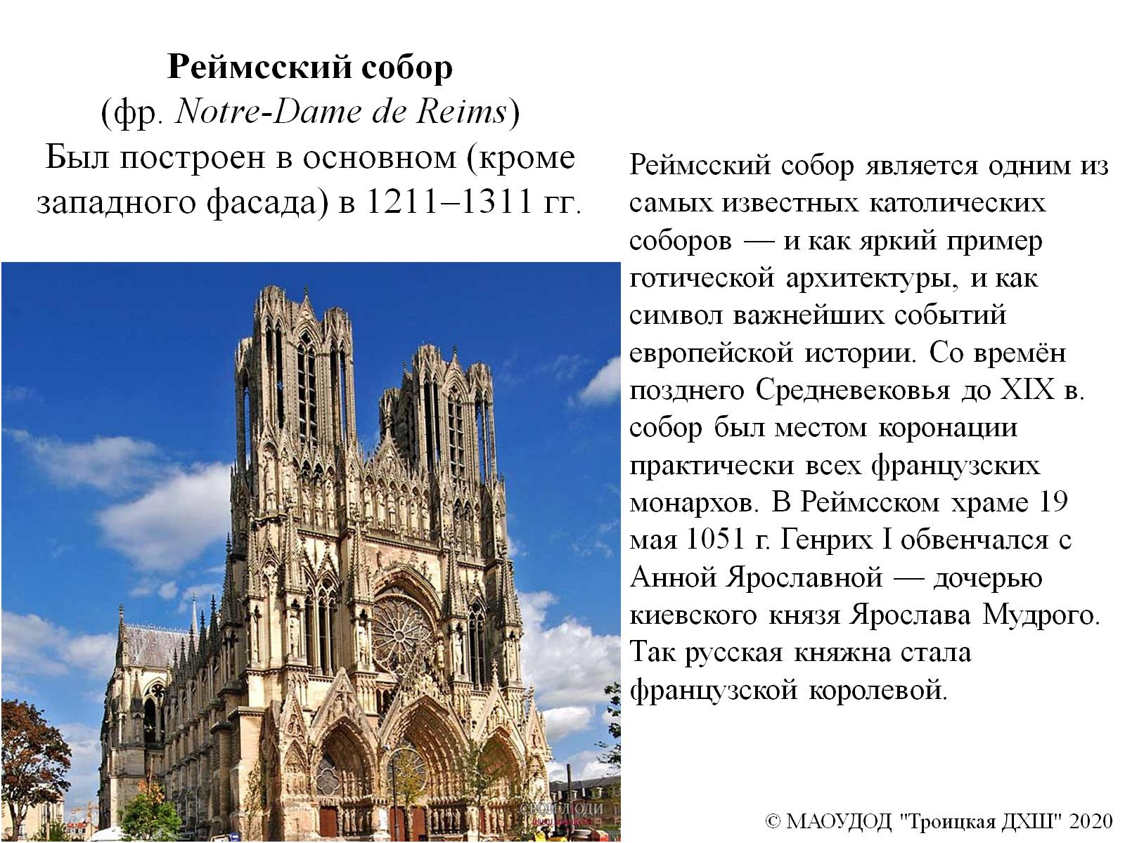
Реймсский собор
(фр. Notre-Dame de Reims)
Был построен в основном (кроме западного фасада) в 1211–1311 гг.

Slide 13
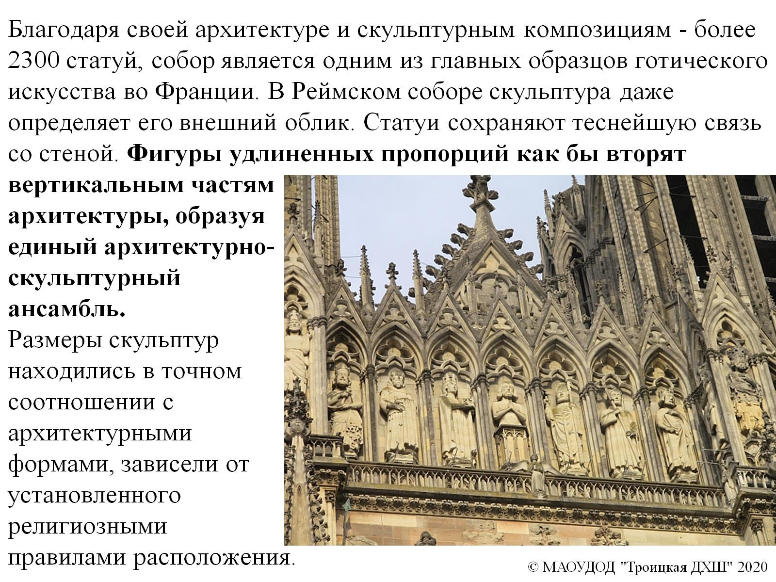
Благодаря своей архитектуре и скульптурным композициям - более 2300 статуй, собор является одним из главных образцов готического искусства во Франции. В Реймском соборе скульптура даже определяет его внешний облик. Статуи сохраняют теснейшую связь со стеной. Фигуры удлиненных пропорций как бы вторят вертикальным частям архитектуры, образуя единый архитектурно- скульптурный ансамбль.
Размеры скульптур находились в точном соотношении с архитектурными формами, зависели от установленного религиозными правилами расположения.

Slide 14
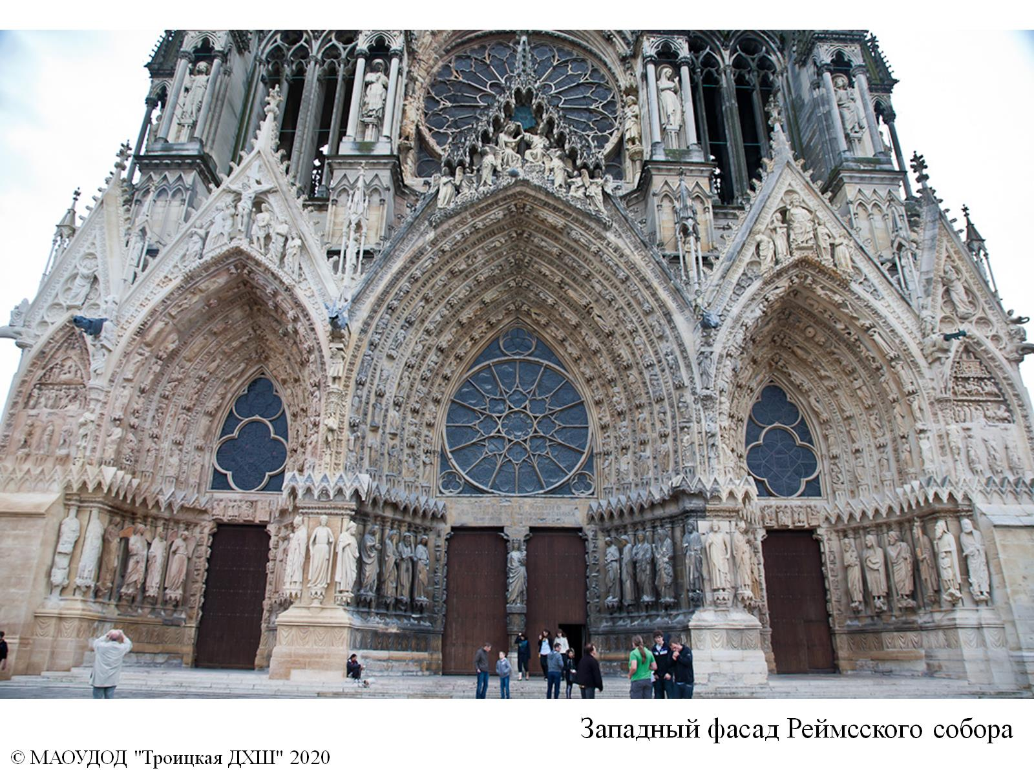

Slide 15
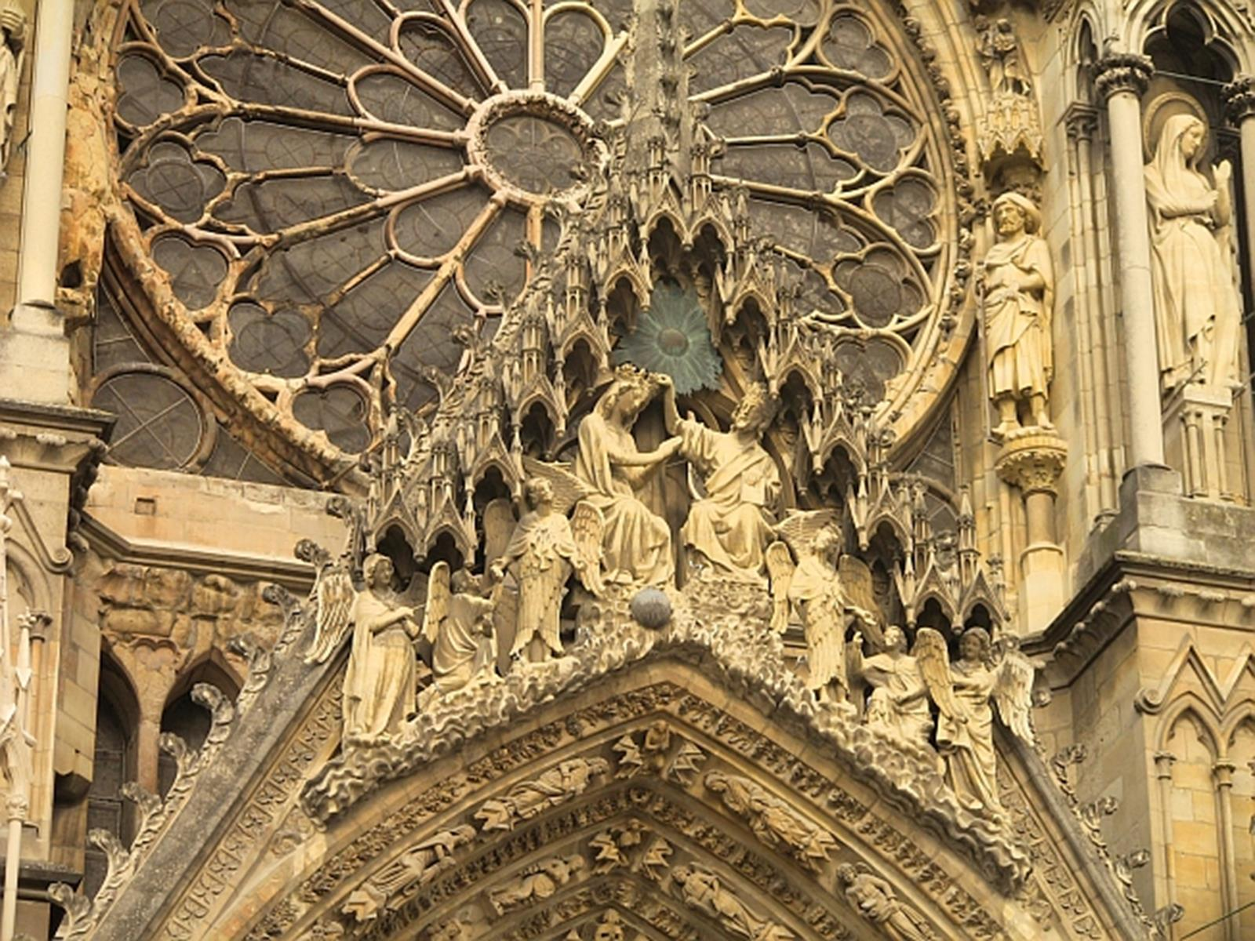

Slide 16
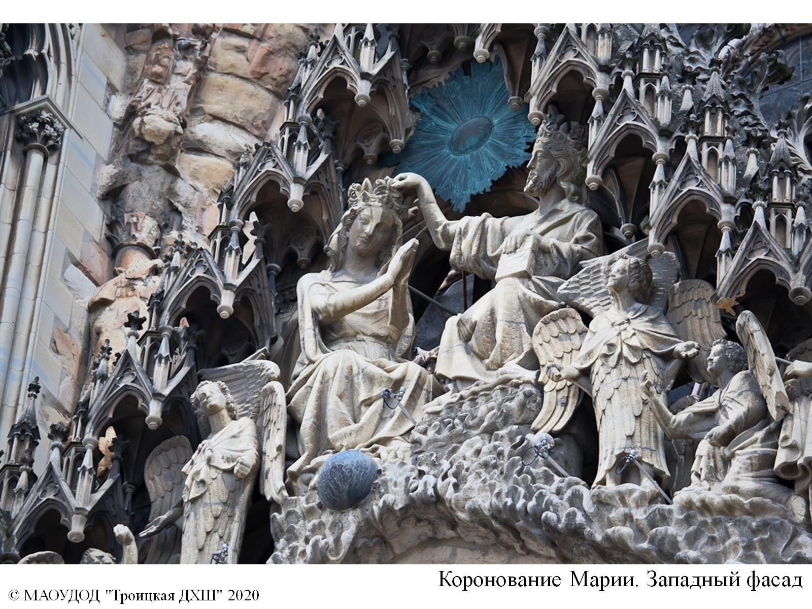

Slide 17
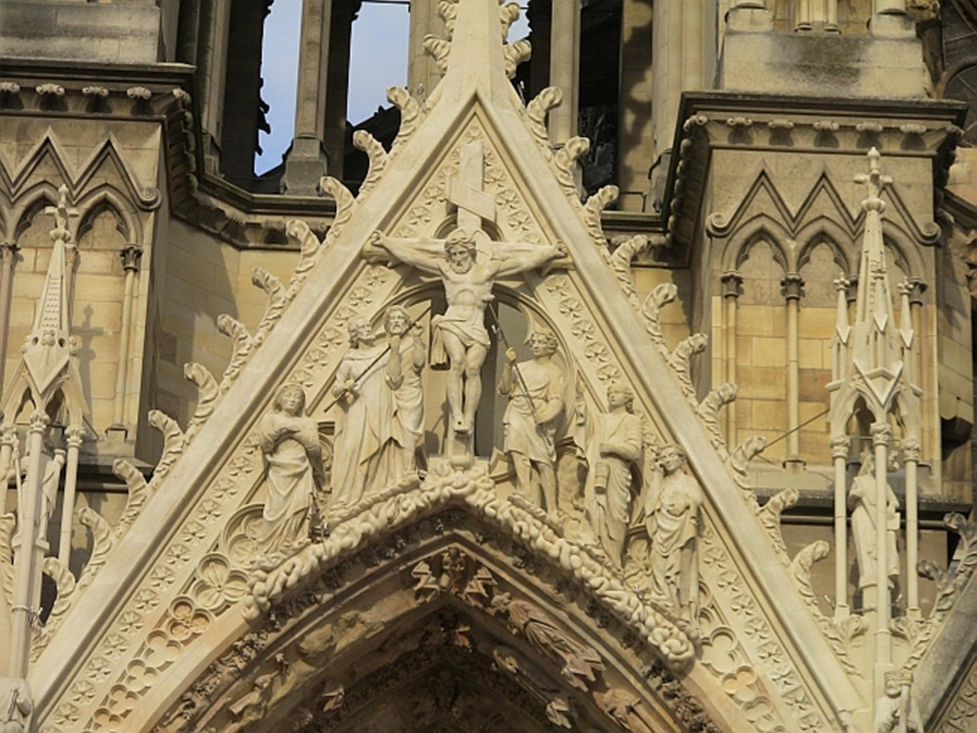

Slide 18
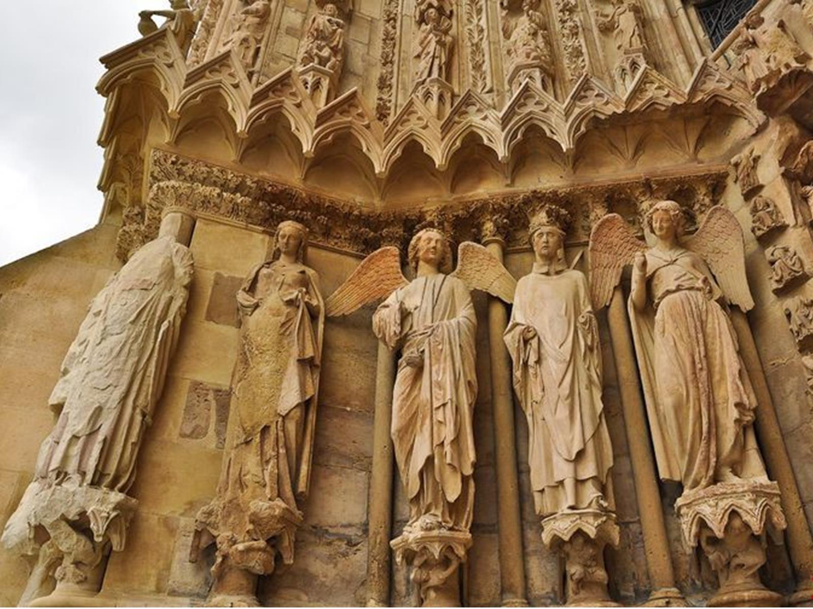

Slide 19
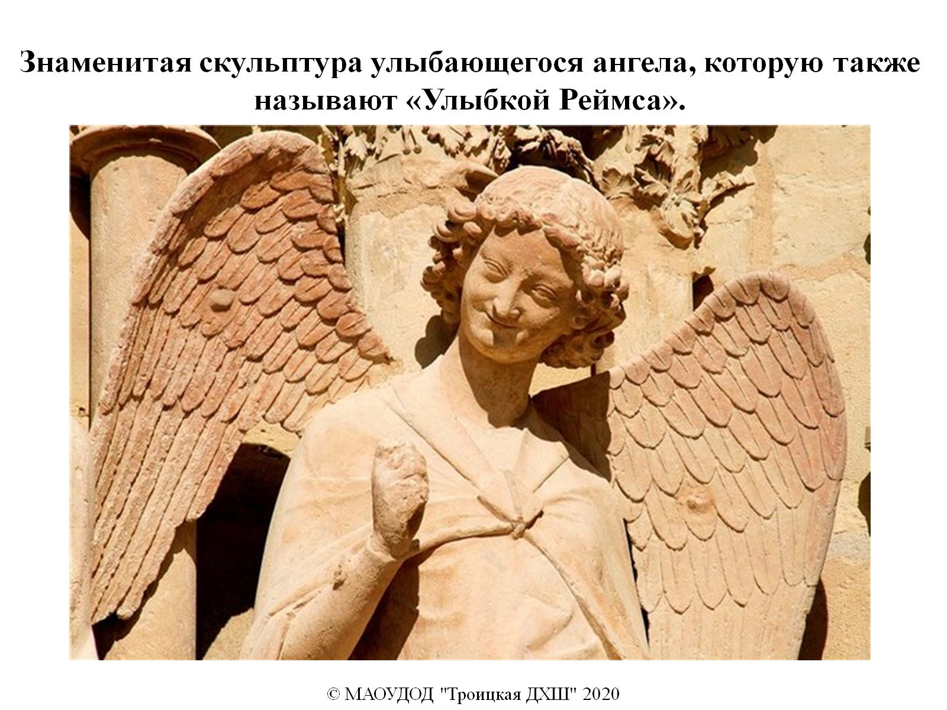

Slide 20
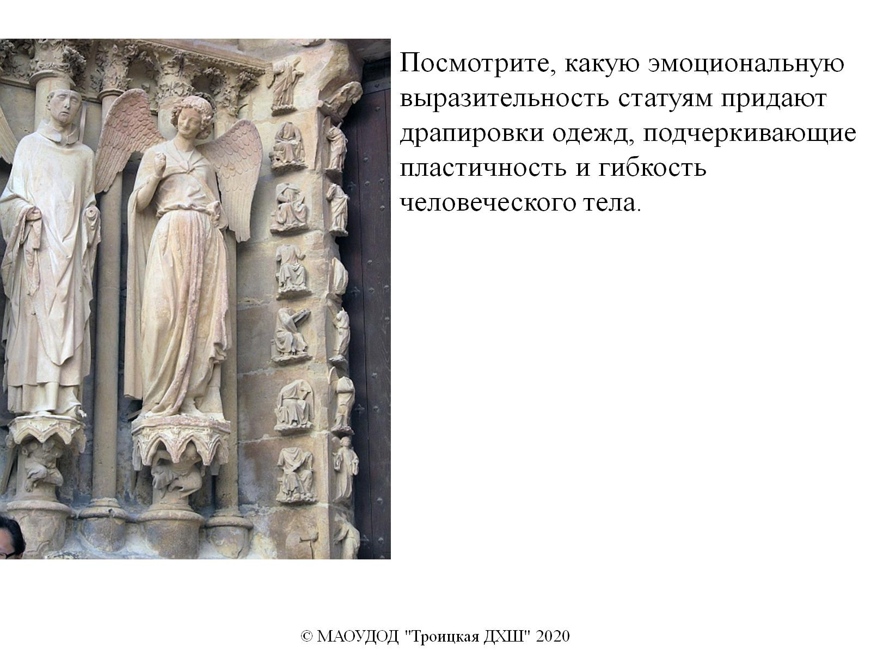

Slide 21
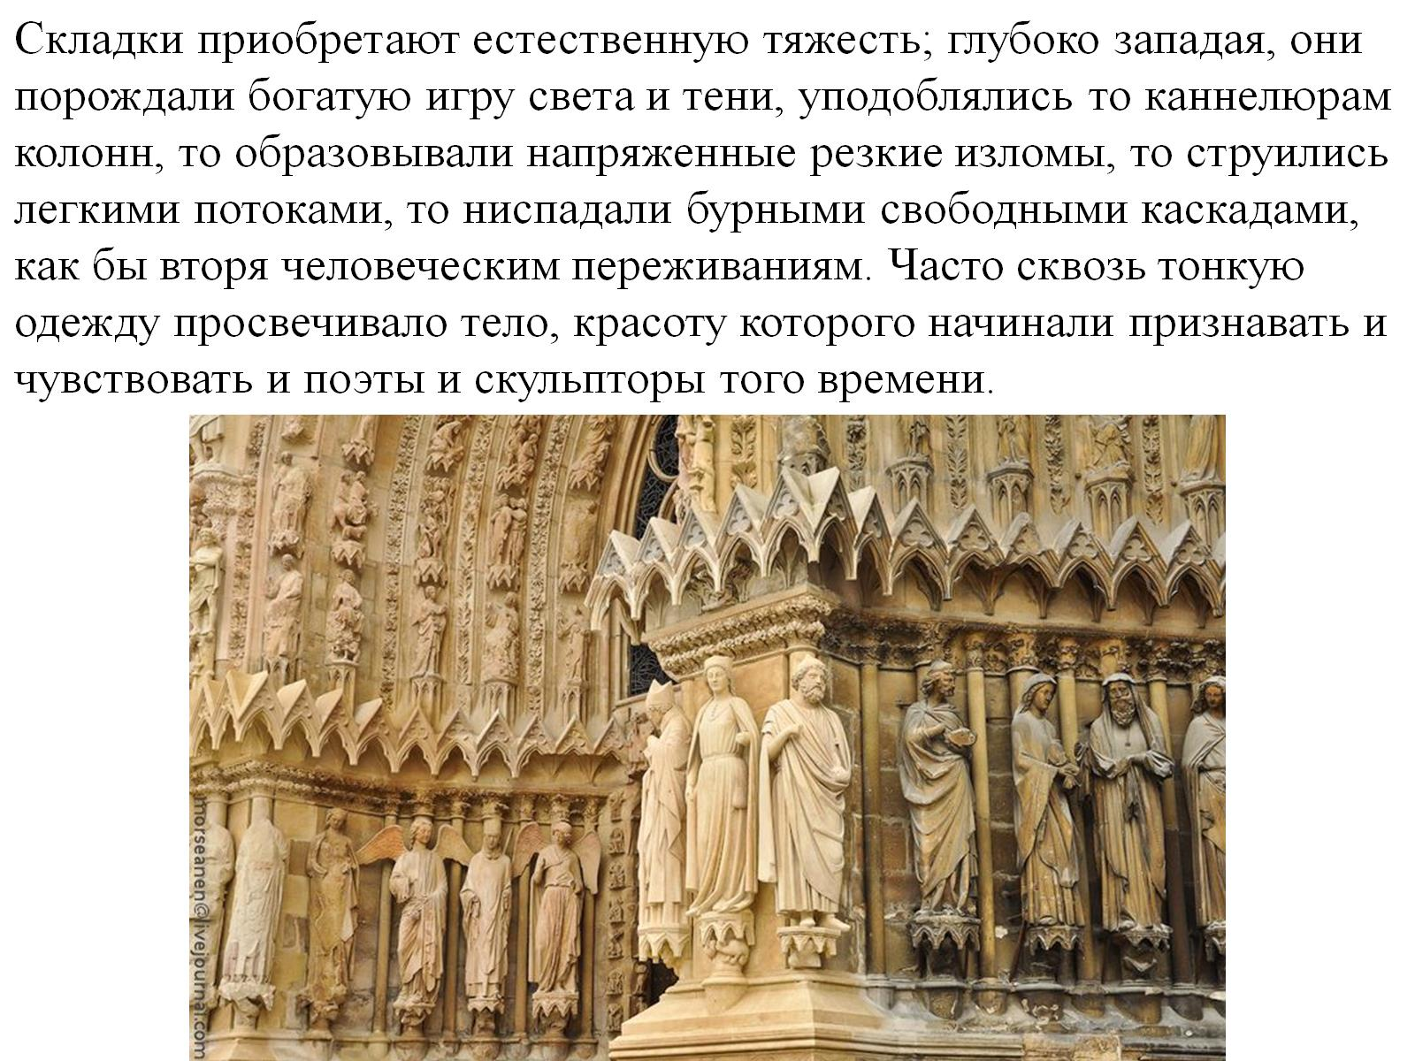

Slide 22
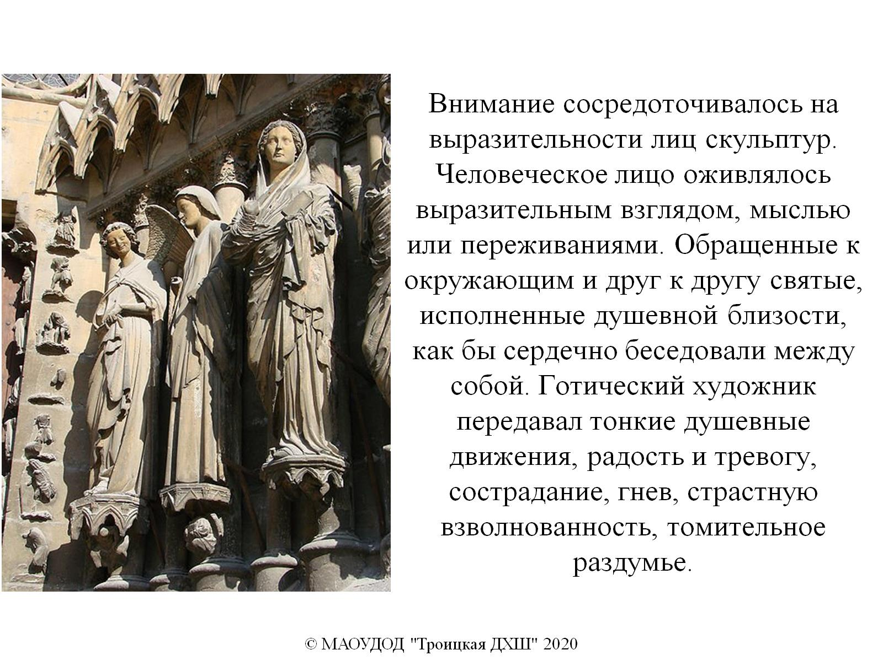
Внимание сосредоточивалось на выразительности лиц скульптур. Человеческое лицо оживлялось выразительным взглядом, мыслью или переживаниями. Обращенные к окружающим и друг к другу святые, исполненные душевной близости, как бы сердечно беседовали между собой. Готический художник передавал тонкие душевные движения, радость и тревогу, сострадание, гнев, страстную взволнованность, томительное раздумье.

Slide 23
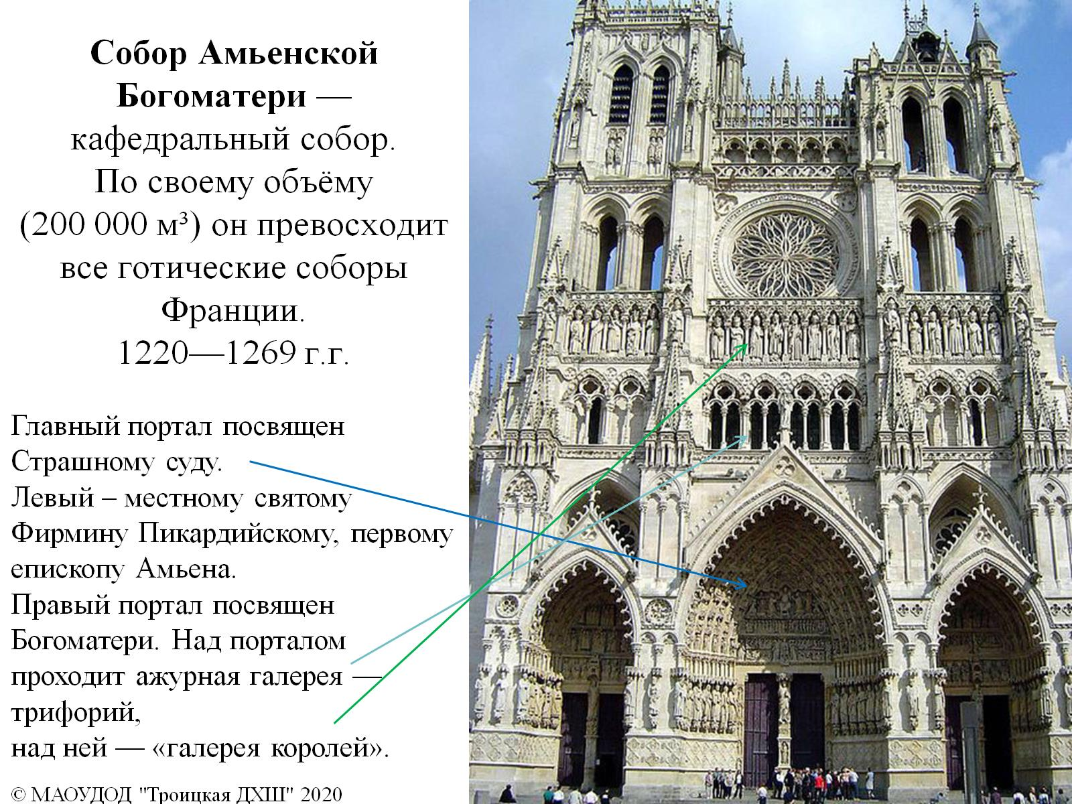
Собор Амьенской Богоматери — кафедральный собор.
По своему объёму
(200 000 м³) он превосходит все готические соборы Франции.
1220—1269 г.г.

Slide 24
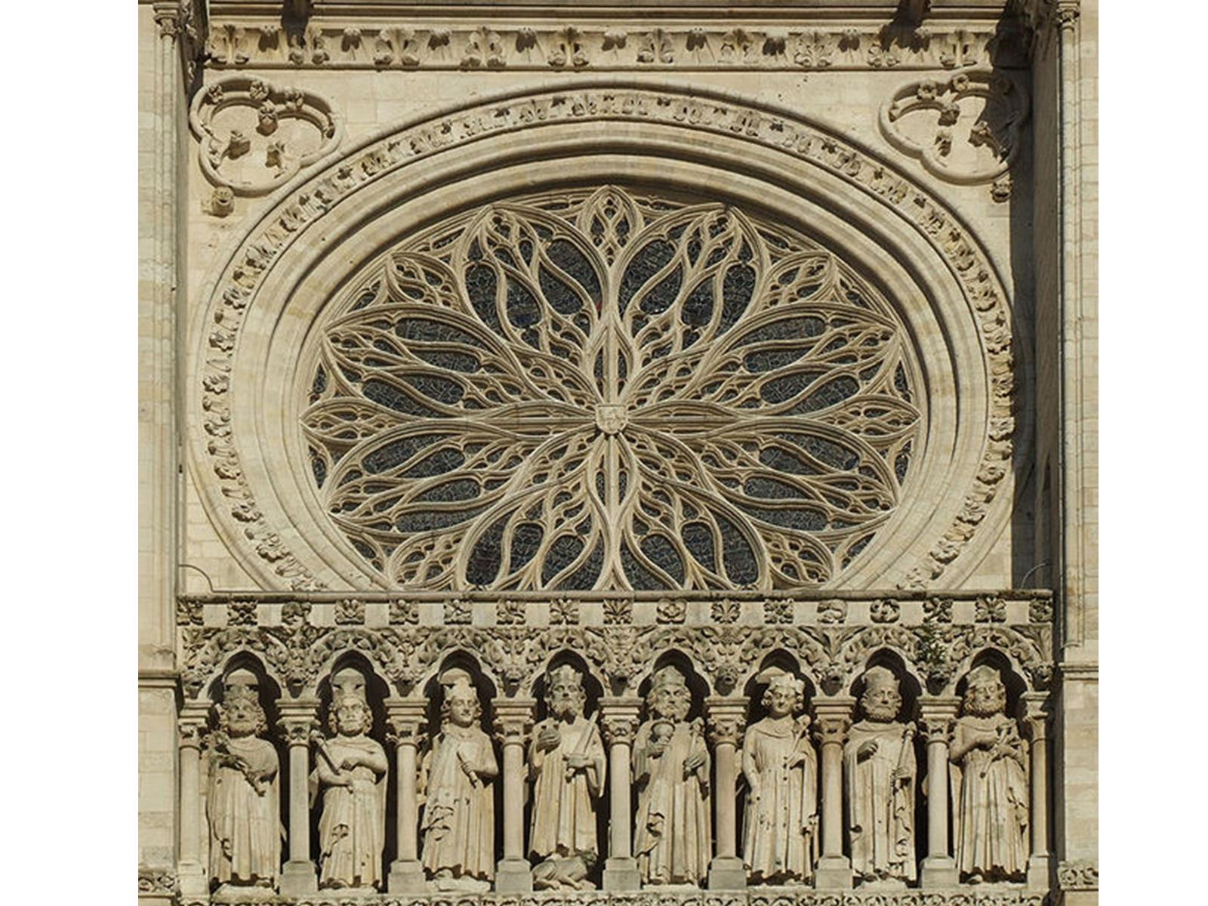

Slide 25
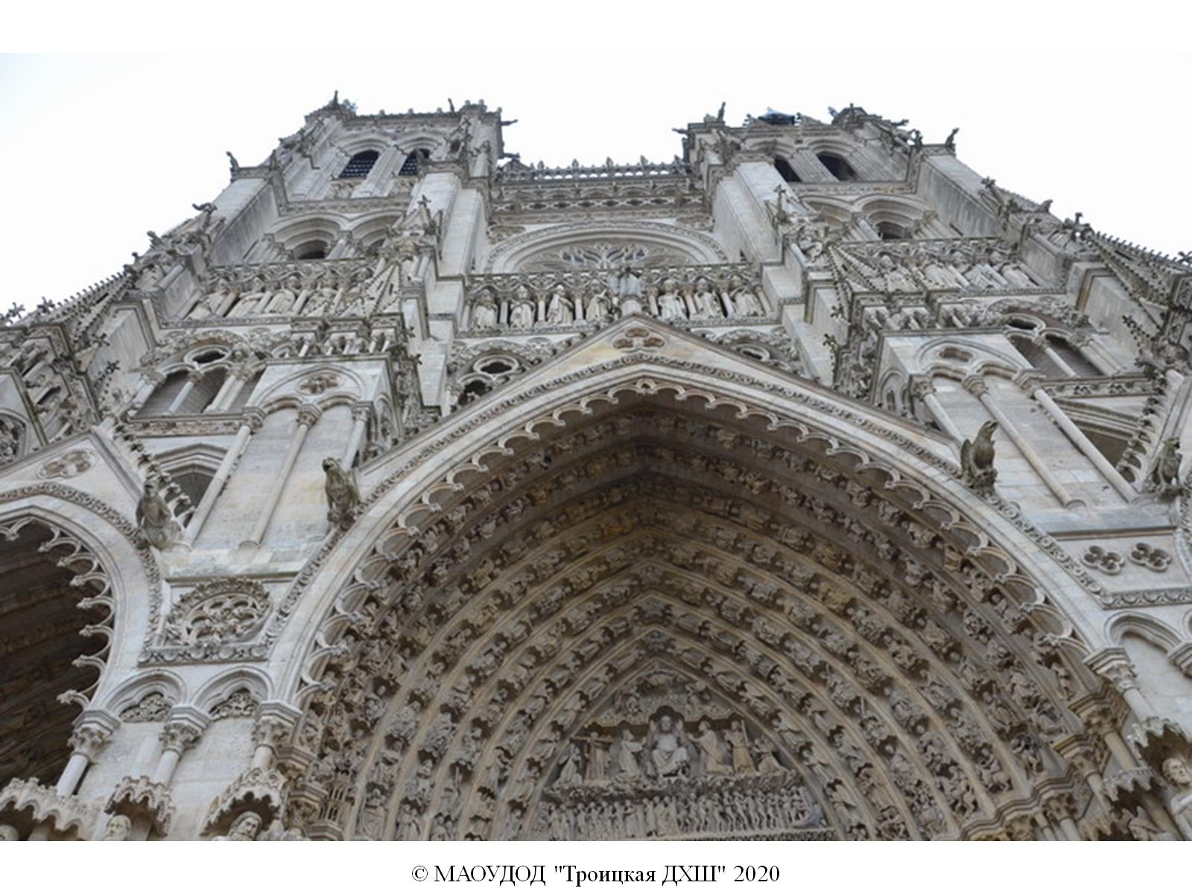

Slide 26
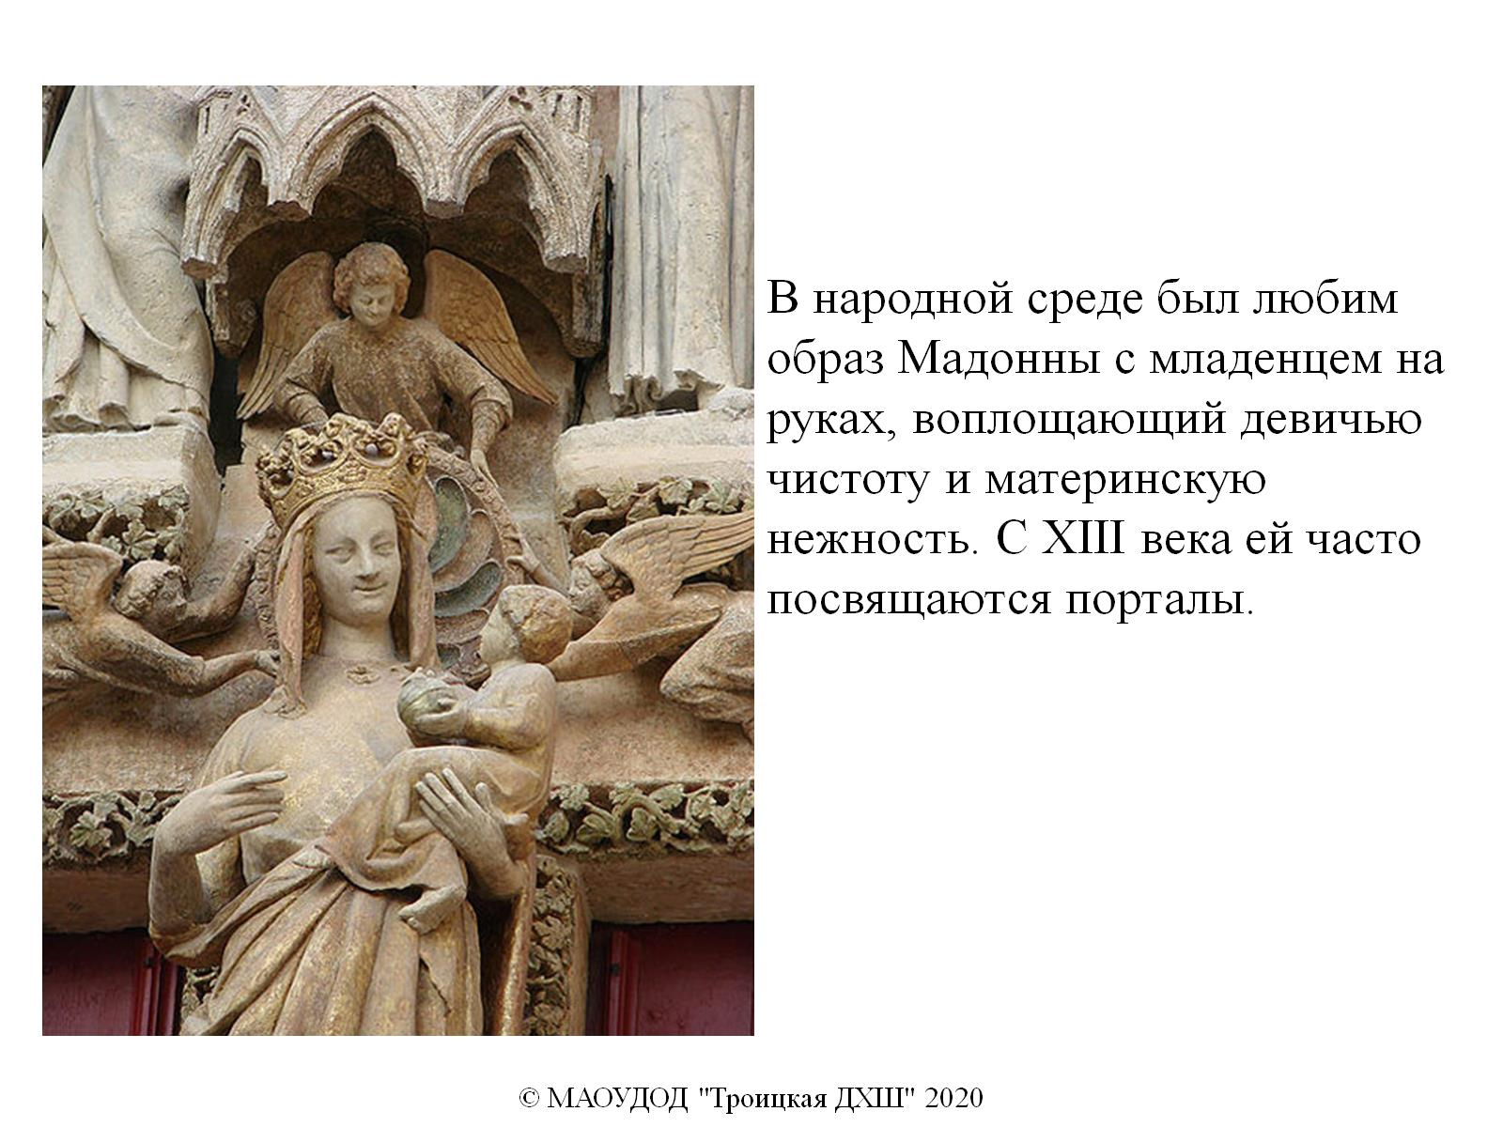

Slide 27
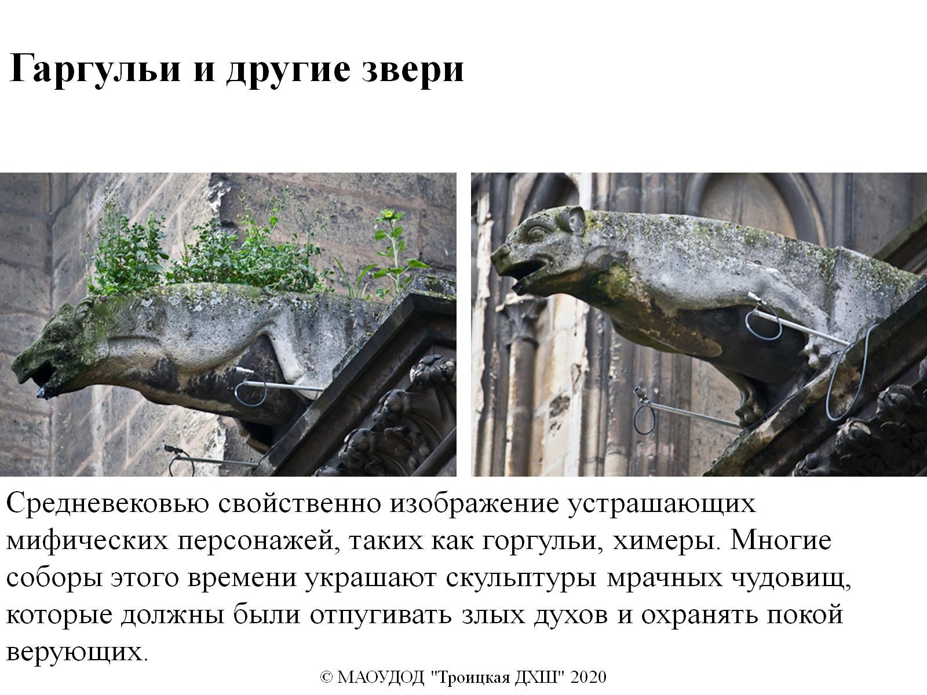

Slide 28
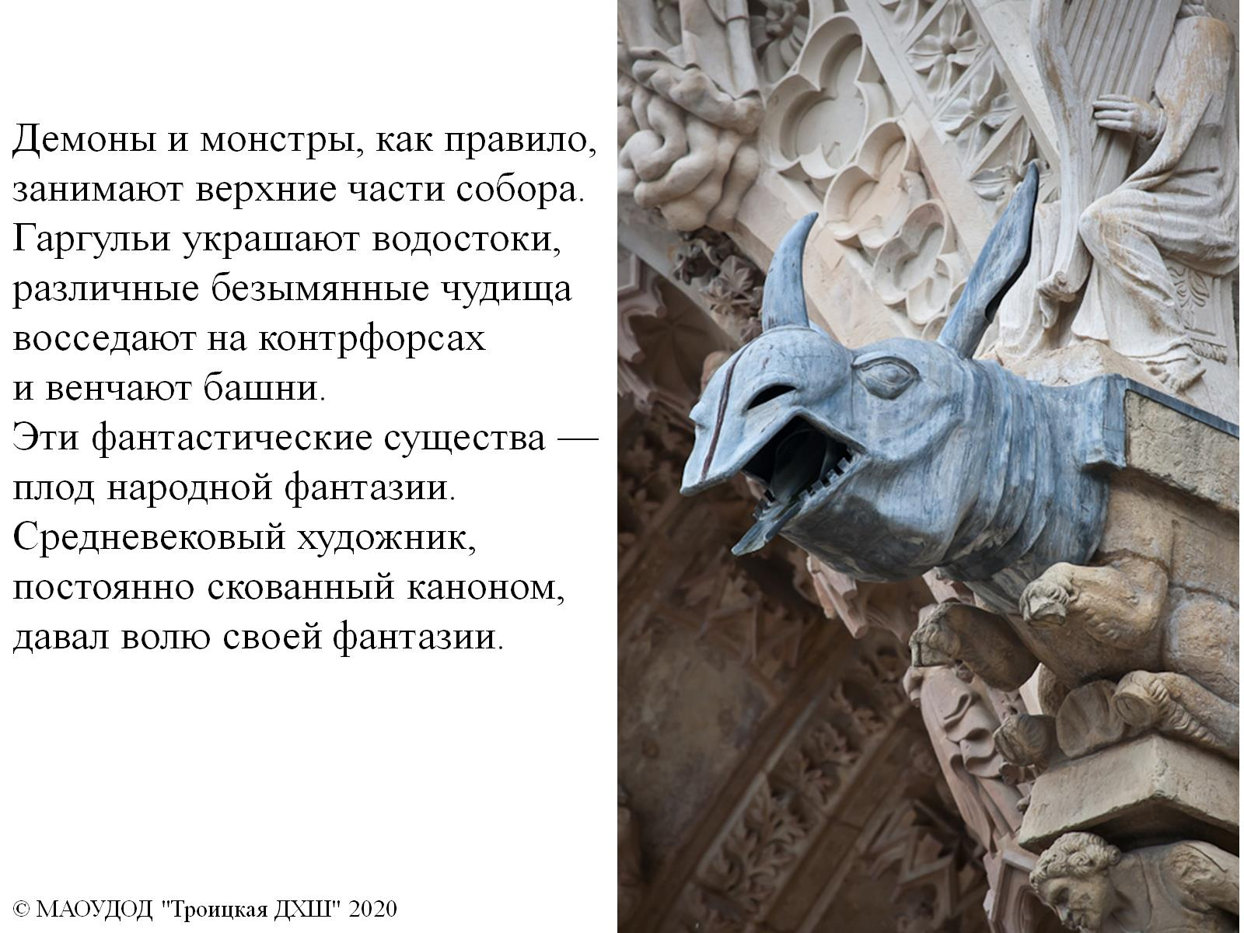

Slide 29
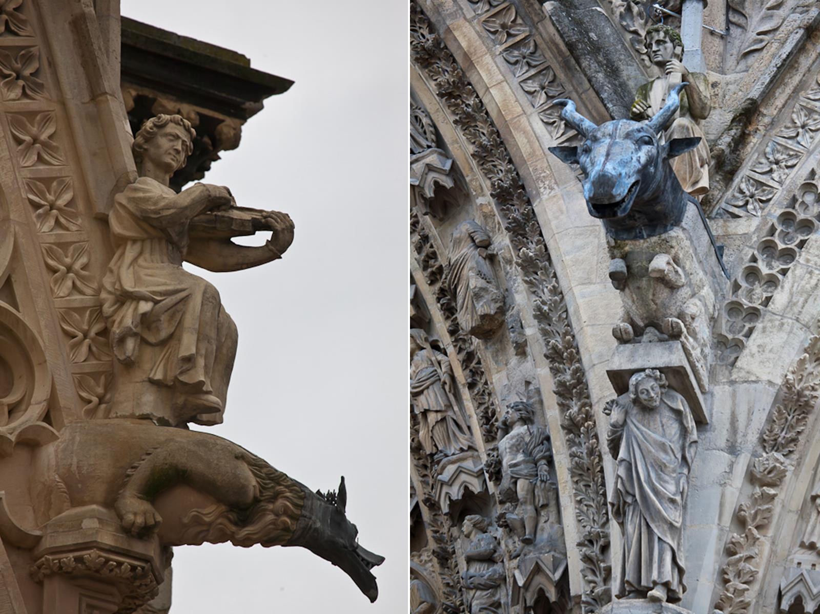

Slide 30
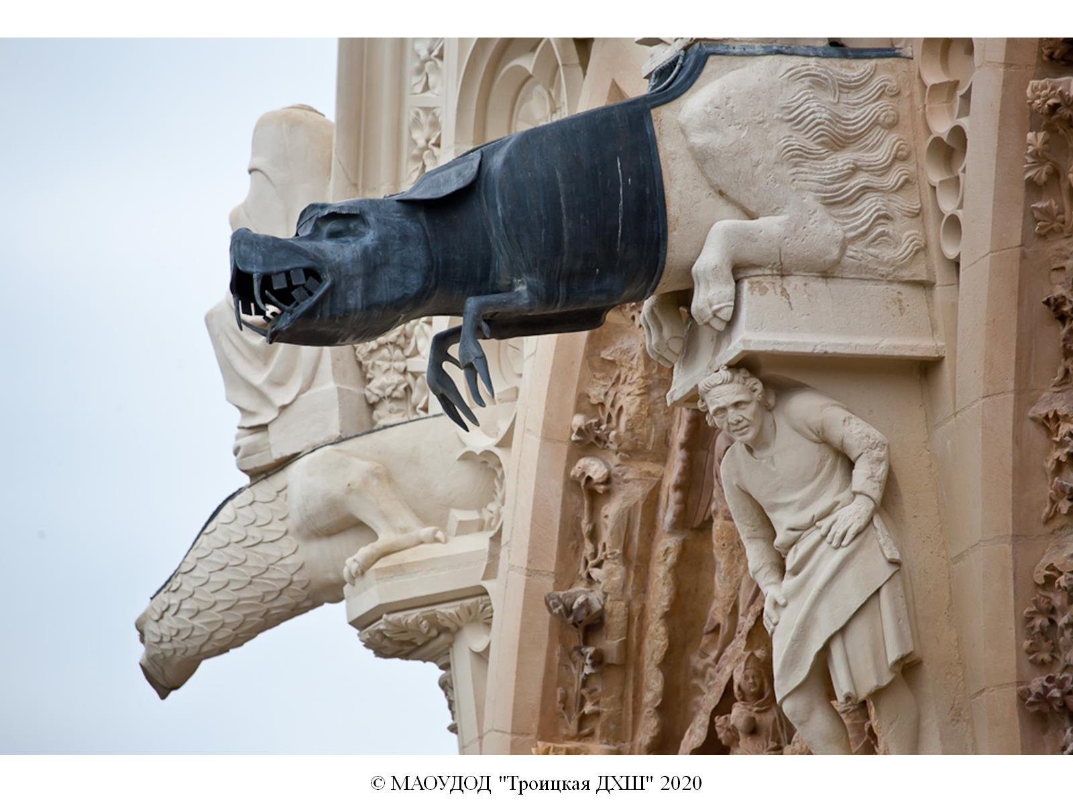

Slide 31
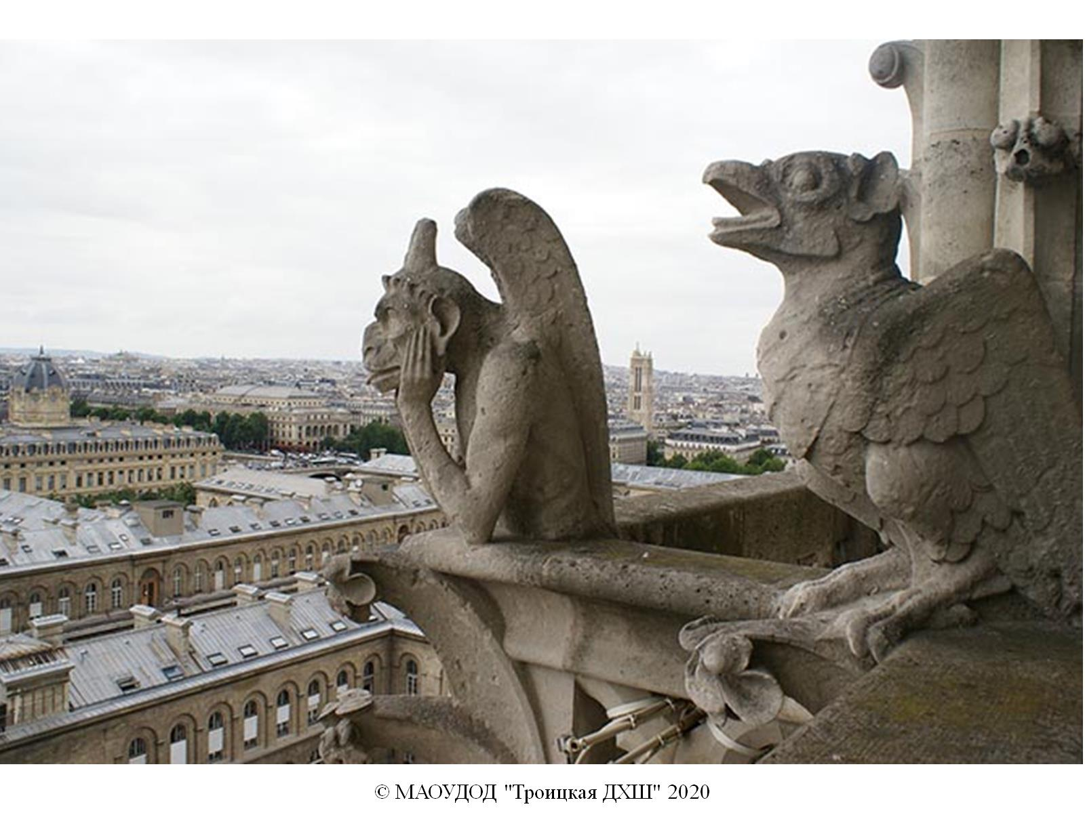

Slide 32
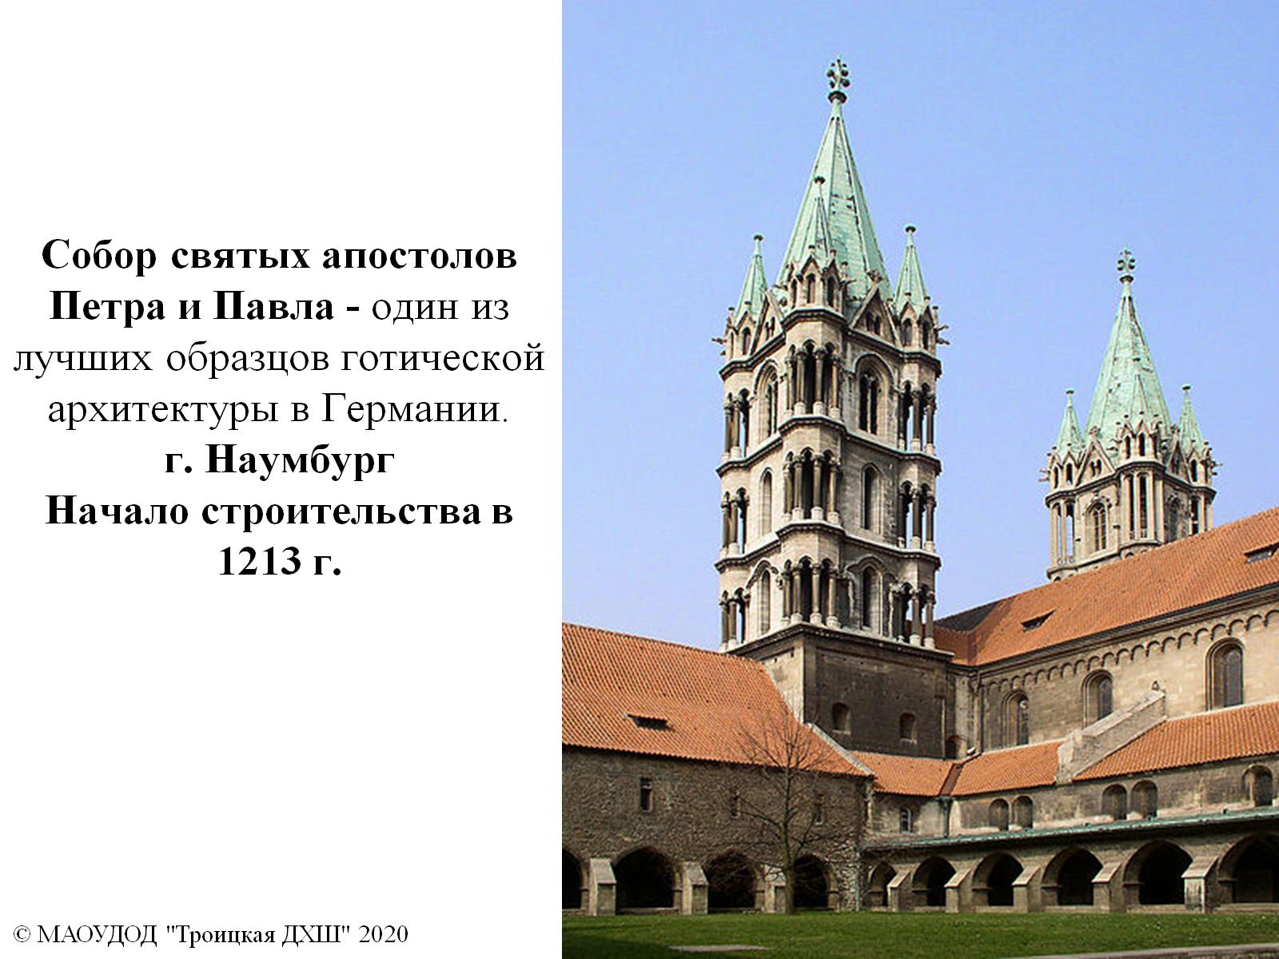
Собор святых апостолов
Петра и Павла - один из лучших образцов готической архитектуры в Германии. г. Наумбург
Начало строительства в 1213 г.

Slide 33
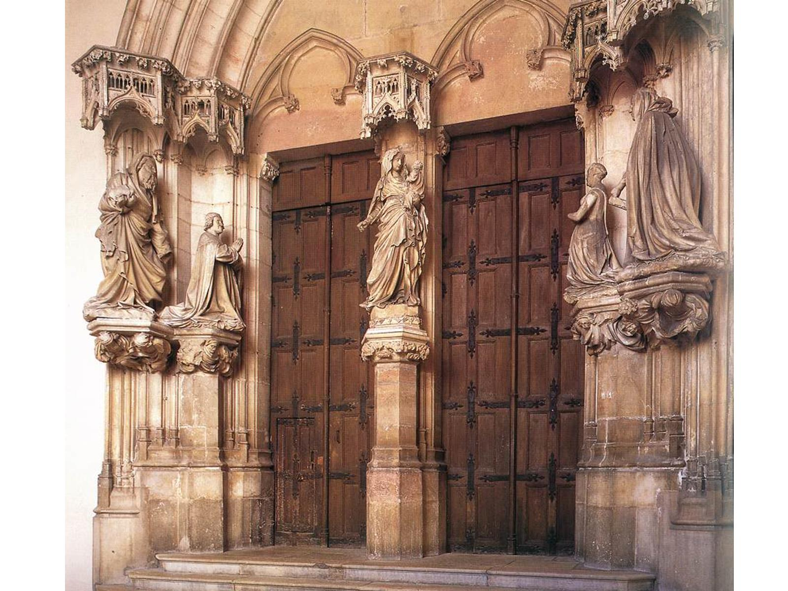

Slide 34
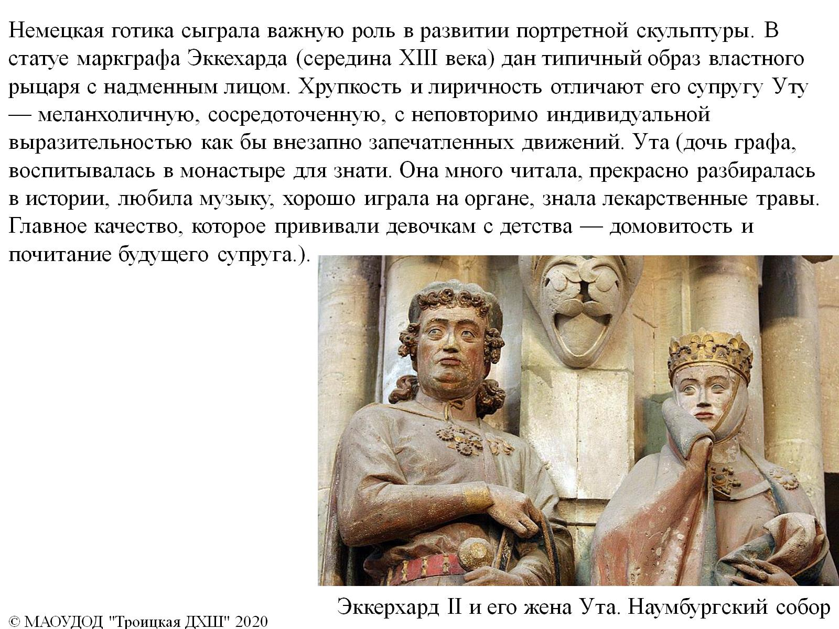

Slide 35
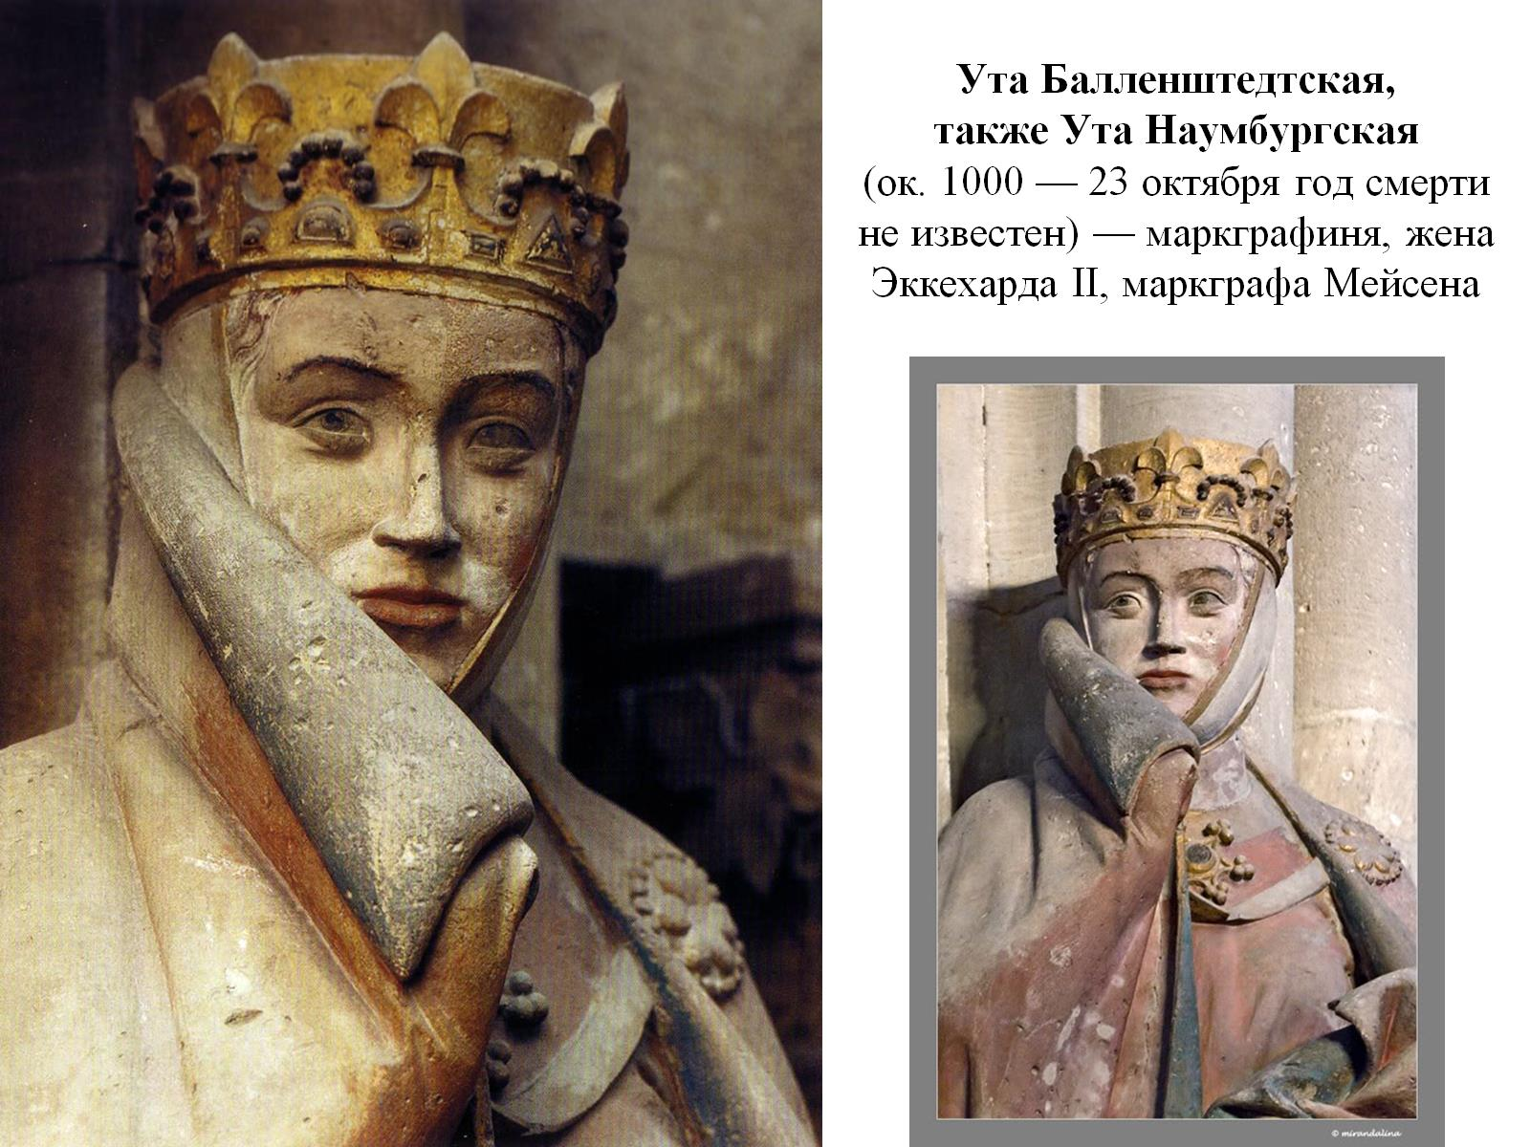
Ута Балленштедтская, также Ута Наумбургская
(ок. 1000 — 23 октября год смерти не известен) — маркграфиня, жена Эккехарда II, маркграфа Мейсена

Slide 36
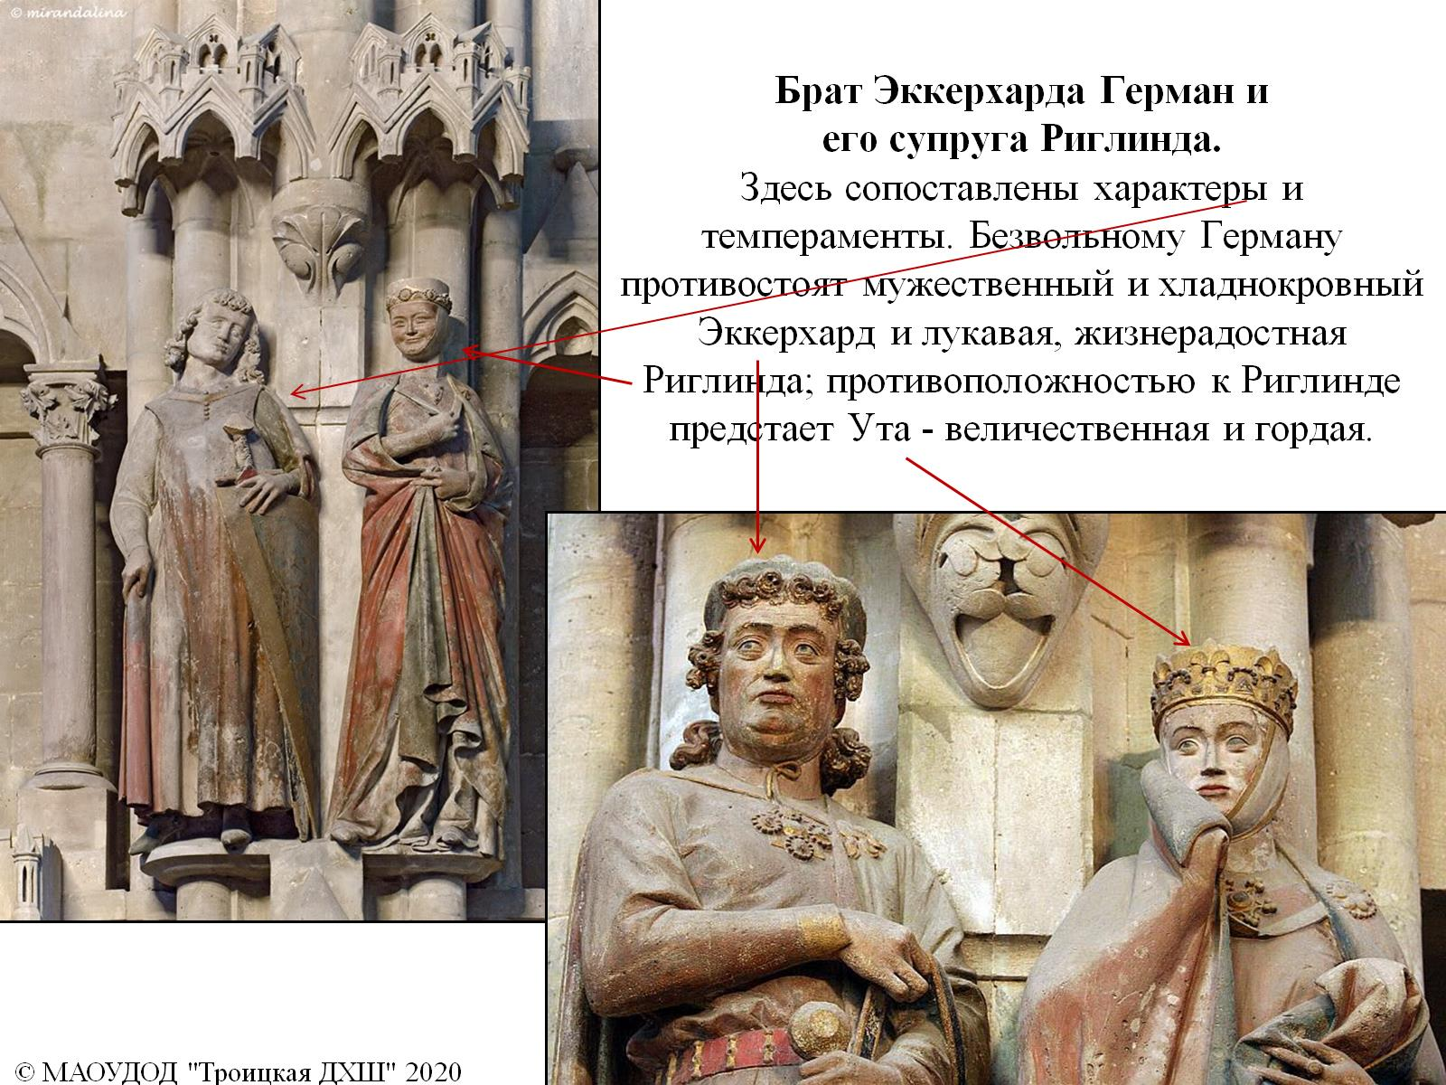
Брат Эккерхарда Герман и его супруга Риглинда.
Здесь сопоставлены характеры и темпераменты. Безвольному Герману противостоят мужественный и хладнокровный Эккерхард и лукавая, жизнерадостная Риглинда; противоположностью к Риглинде предстает Ута - величественная и гордая.

Slide 37
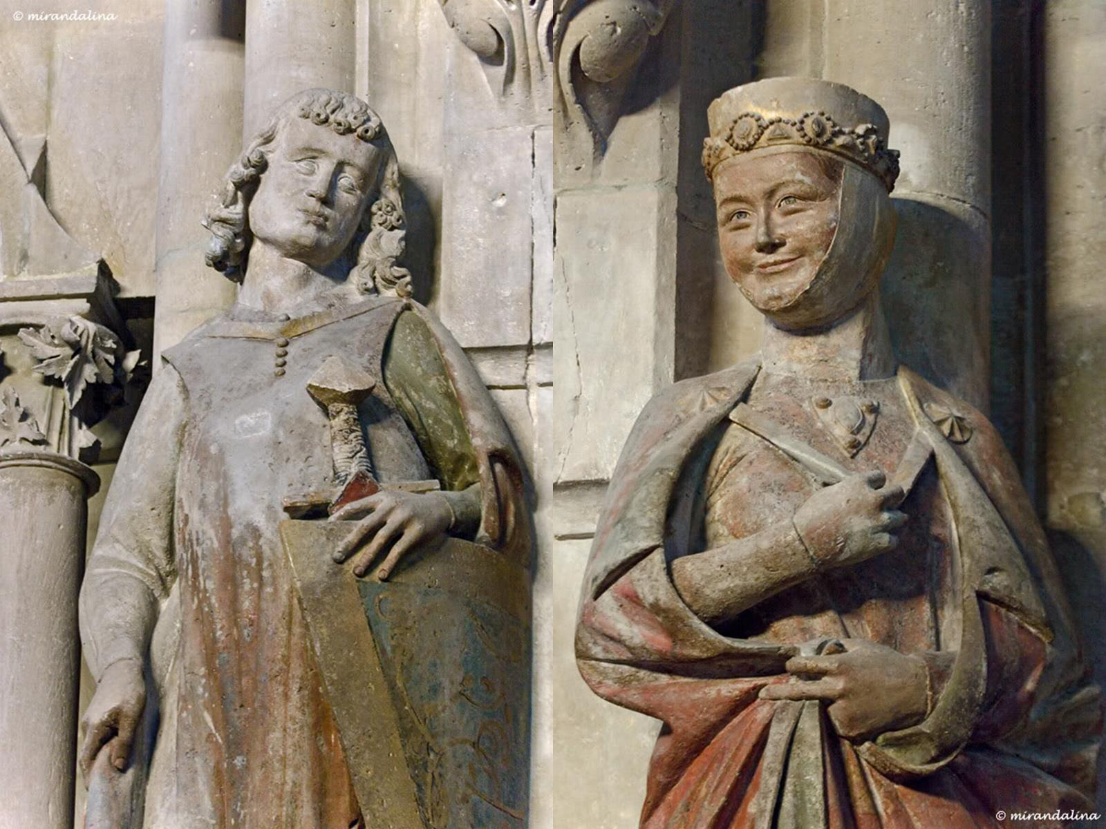

Slide 38
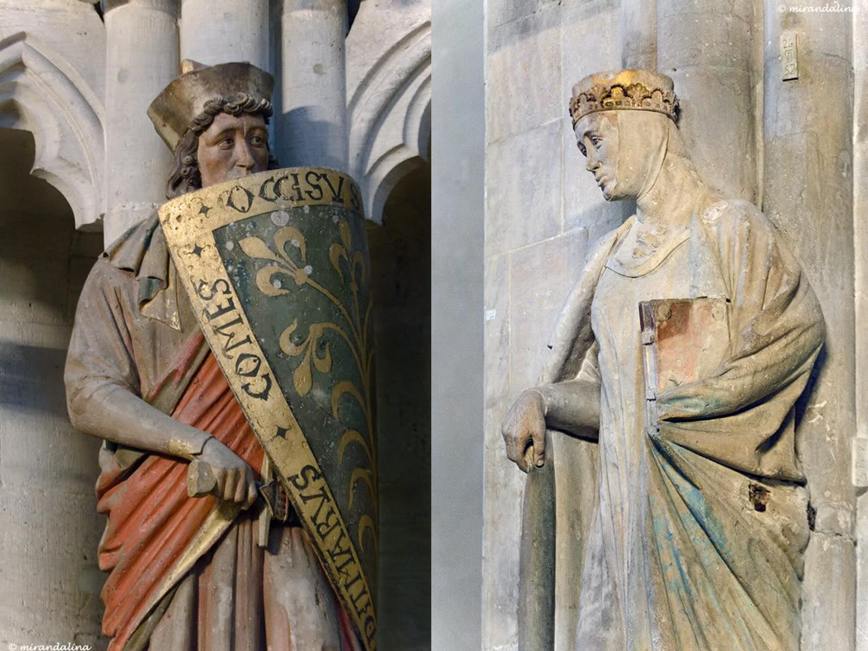

Slide 39

Рекомендуемая литература:

Slide 40
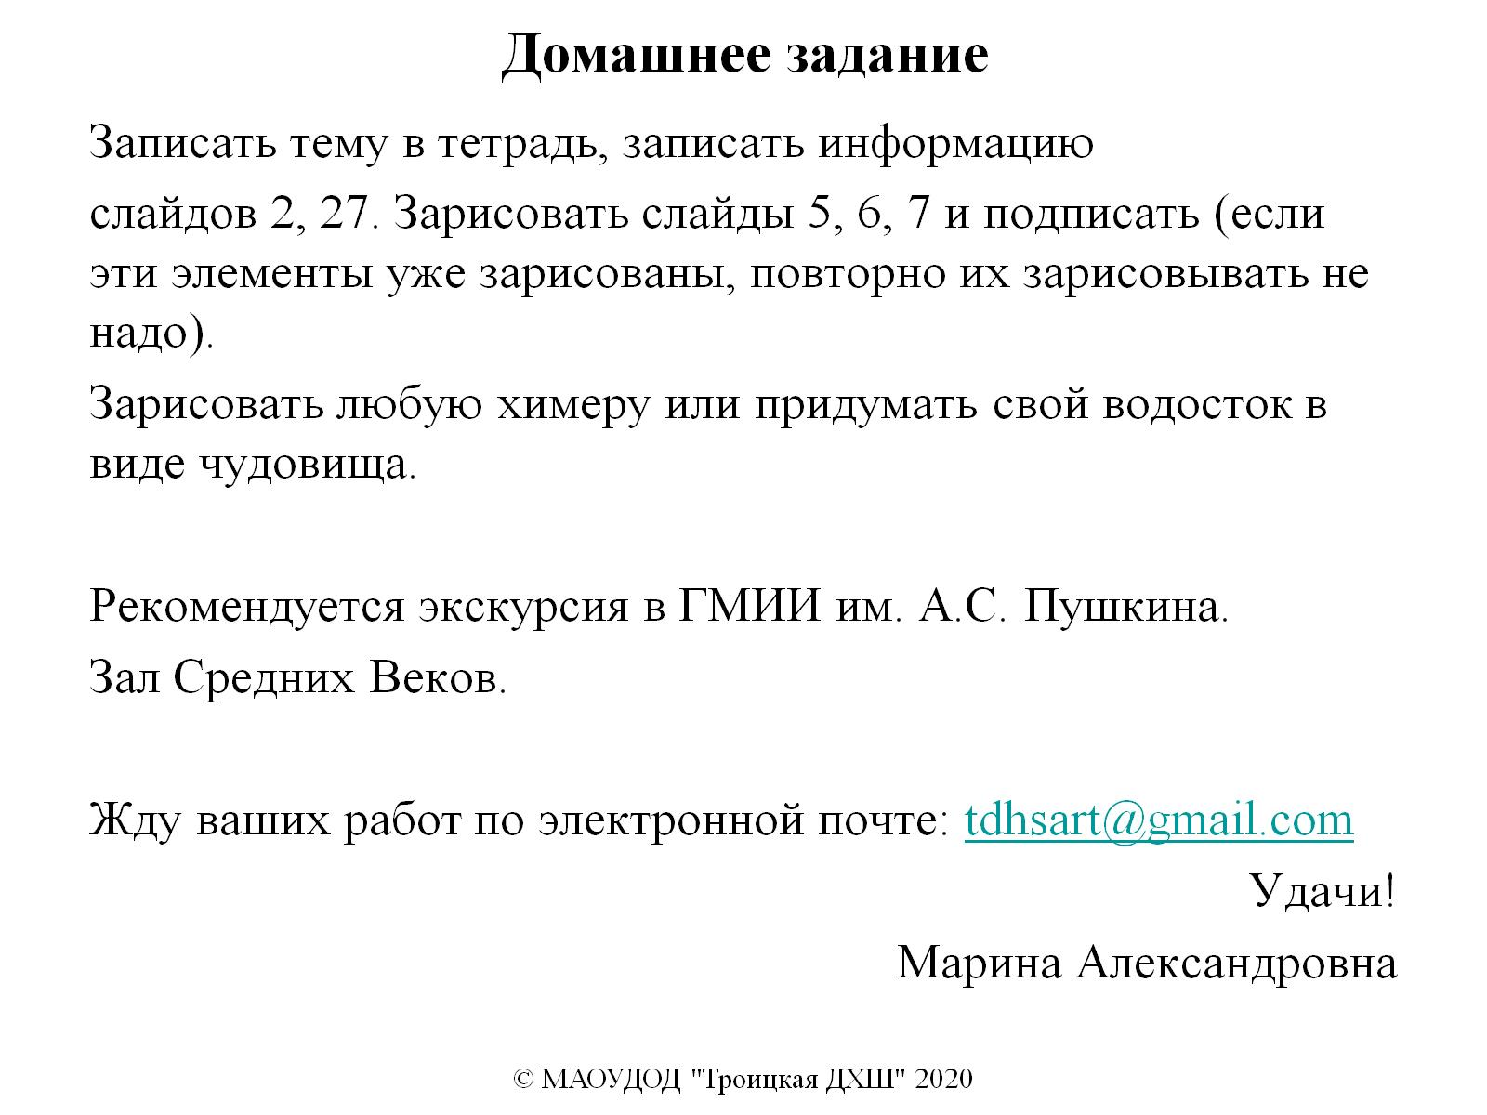
Домашнее задание

Slide 41
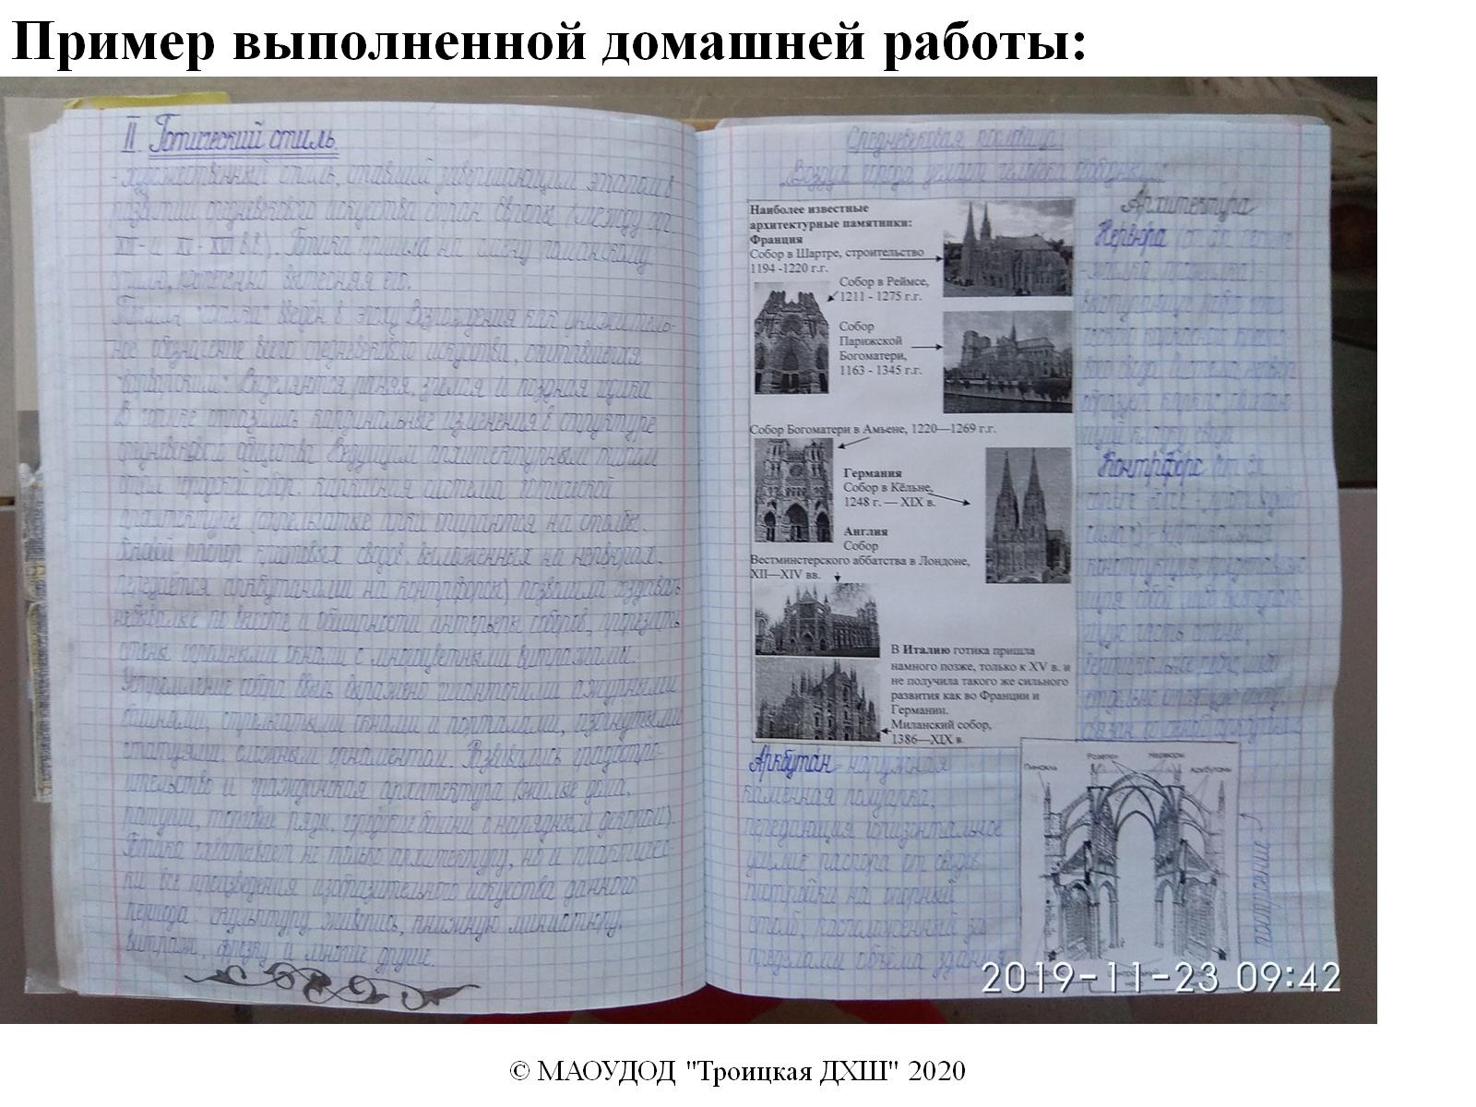
Пример выполненной домашней работы:

Slide 42
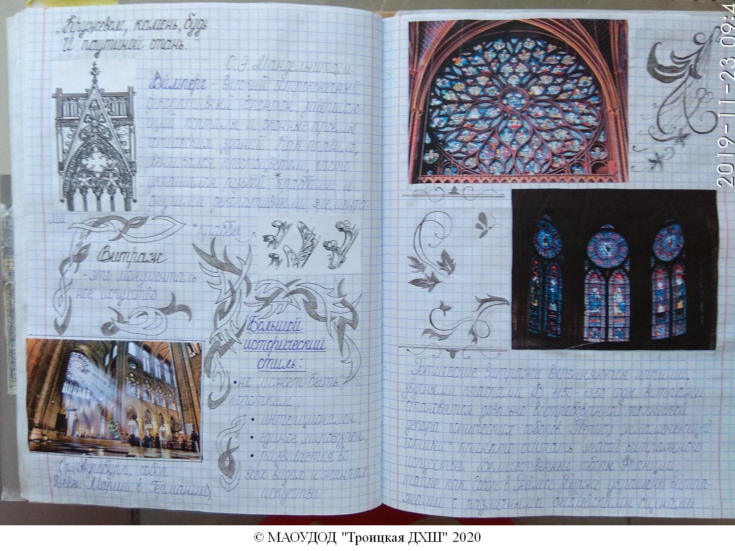

Slide 43
